Slide 1


血液炎症指标与肺结核预后的关联：
危险因素分析与机器学习模型研究
汇报人：纪雅婷
导 师：杨崇广 教授
专 业：公共卫生
日 期：2025年5月12日

Slide 2

学位论文原创性声明
本人郑重声明：所呈交的学位论文，是本人在导师的指导下，独立进行研究工作所取得的成果。除文中已经注明引用的内容外，本论文不包含任何其他个人或集体已经发表或撰写过的作品成果。对本文的研究作出重要贡献的个人和集体，均已在文中以明确方式标明。本人完全意识到本声明的法律结果由本人承担。

Slide 3
行业PPT模板http://www.1ppt.com/hangye/
目录
01
研 究 背 景
02
血液炎症指标对肺结核患者
不良治疗结局的危险因素分析
03
肺结核患者血液炎症指标相关的机器学习预后模型研究
04
研 究 总 结
05
致 谢
Notes:
接下来我将从以下五方面进行我的开题汇报

Slide 4
01
研 究 背 景
01
Notes:
公众号制作

Slide 5
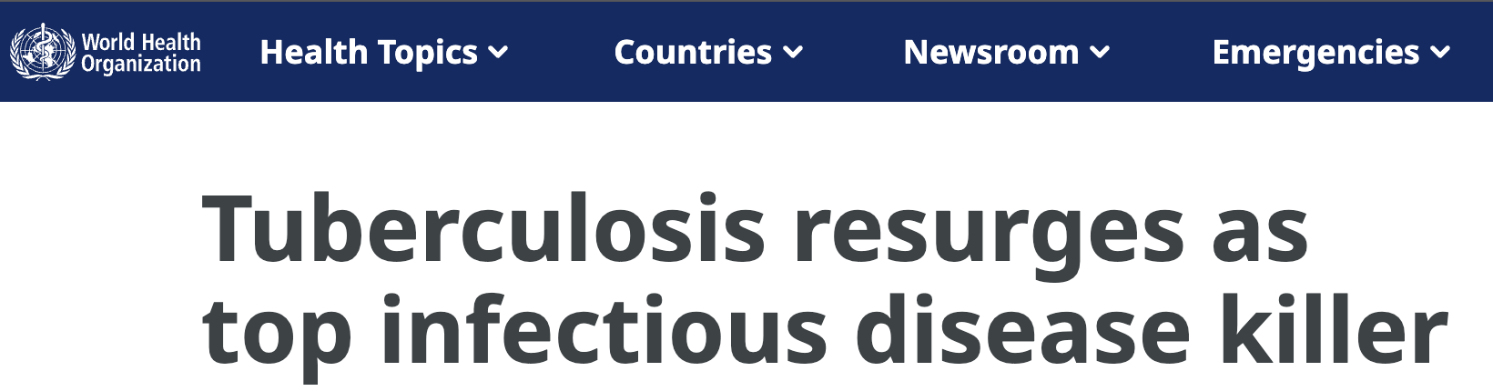
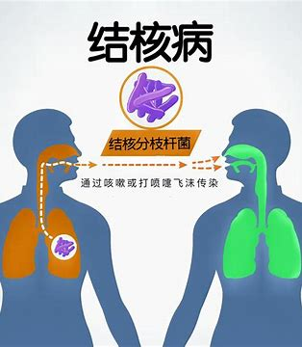
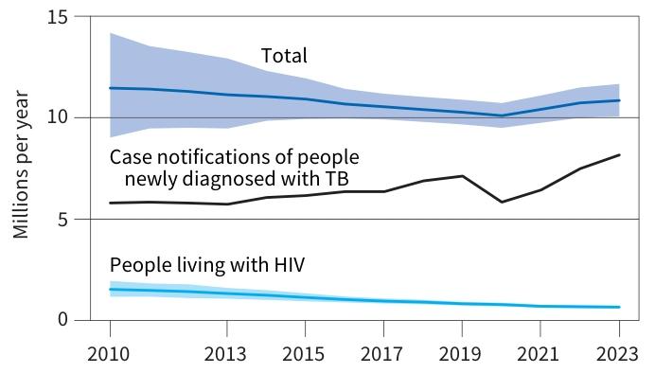
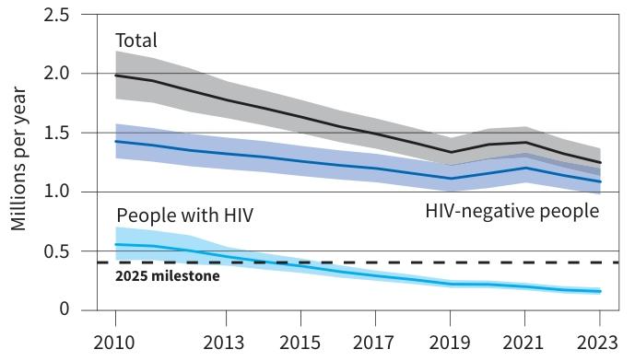
研究背景
第二章
第三章
研究总结
结核病全球负担重
新发病例1080万
死亡病例125万
结核病是由结核分枝杆菌引起的一种慢性传染性疾病，主要侵袭肺组织导致肺结核
[1] WHO. Global tuberculosis report, 2024.
结核病全球疾病负担^{[1]}
Notes:
结核病是由结核分枝杆菌引起的一种慢性传染性疾病，主要侵袭肺组织导致肺结核，最新的结核病报告显示，2023年新发结核病1080万例，死亡125万例，结核病再次成为单一传染病死亡的首要原因，造成重大疾病负担

Slide 6
研究背景
第二章
第三章
研究总结
肺结核预后模型改善预后，降低疾病负担
不良治疗结局
治疗失败
复发
死亡
降低疾病负担
治疗费用增加
劳动能力下降
人际传播增加
劳动力减少
改善患者预后
早期发现高危人群
构建肺结核预后模型
个人、家庭和社会疾病负担增加^{[1,2]}
[1] Portnoy A, et al. The Lancet. Global Health, 2023.
[2]Dheda K, et al. The Lancet. Respiratory Medicine, 2017 .
Notes:
尽管抗结核治疗已经取得了显著进展^{[2]}，但仍有一部分患者无法获得理想的治疗结局，这增加了个人、家庭和社会的疾病负担，因此，构建肺结核预后模型，可以早期发现高危人群，对改善患者预后、降低疾病负担具有重要意义

Slide 7
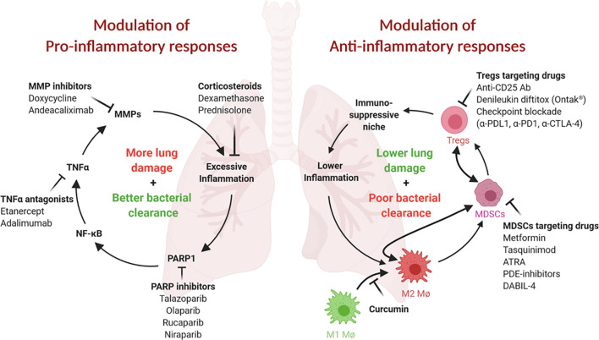
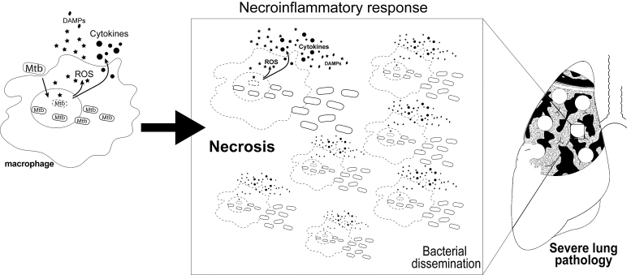
研究背景
第二章
第三章
研究总结
炎症反应与结核病的发生发展密切相关
结核分枝杆菌感染后的炎症机制^{[1]}
过度炎症引起肺部损伤和细菌扩散^{[2]}
促炎机制旨在杀死、减缓和隔离病原体^{[1]}，控制感染，然而，长期、过度的促炎反应可能导致肉芽肿扩大和组织损伤，为结核病的发生和进展提供了有利条件^{[2]}
[1] Krug S, et al. Frontiers in Immunology, 2021.
[2]Amaral E P, et al. Antioxidants & Redox Signaling, 2021.
Notes:
炎症反应与结核病的发生发展密切相关。促炎机制是为了控制细菌感染，然而，过度、长期的炎症反应反而会促进结核病的进展[6]。

Slide 8

研究背景
第二章
第三章
研究总结
廉价且易获得的血常规是评估炎症状态的重要工具
临床常规检测
MLR：单核细胞与淋巴细胞比值
NLR：中性粒细胞与淋巴细胞比值
PLR：血小板与淋巴细胞比值
CRP：C反应蛋白
逐渐应用于结核病治疗效果评估
CRP与 HIV 阳性TB患者的短期死亡率显著相关(OR:6.60,95% CI:3.87–11.52)^{[1]}
模型预测RR/MDR患者死亡率的性能良好(AUC:0.82,95%CI:0.77-0.88)^{[2]}
全身免疫炎症指数(SII)、全身炎症反应指数(SIRI) 可更准确反映身体局部免疫反应和全身炎症状态 ^{[3,4]}，尚无研究评估综合性新炎症指标对结核病预后的影响
GAP1
仅关注合并HIV或耐药结核病等特殊人群
GAP2
了解血液炎症状态对肺结核预后的影响，并开发基于炎症的预后模型对于肺结核治疗决策至关重要
[1] Ciccacci F, et al. International journal of infectious diseases, 2021.
[2] Yu Q, et al. Frontiers in Cellular and Infection Microbiology, 2023.
[3] Chen Y, et al. Frontiers in Immunology, 2024,
[4] Ma F, et al. Journal of Neuroinflammation, 2023.
Notes:
廉价且易获得的临床常规检测是评估炎症状态的重要工具，基于血常规我们可以获得一些炎症指标，这些指标在近期被引入结核病的预后评估，研究发现CRP与 HIV 阳性结核病患者的短期死亡率显著相关，模型在预测耐药患者死亡率方面性能良好 [9]。然而，这些研究仅关注了特殊人群，同时，临床上提出了新的炎症指标 [7,10]，但尚无研究评估其对结核病预后的影响。 因此，了解炎症水平对肺结核预后的影响，并开发基于炎症的预后模型对于肺结核治疗决策至关重要。

Slide 9
研究背景
第二章
第三章
研究总结
01
Predictors
92%的结核病预后模型采用临床和流行病学特征作为预测因子^{[1]}，炎症指标应用有限
机器
学习
02
Algorithm
logistic回归是最常见的结核病预后模型算法^{[1]}，非线性建模算法应用有限
在使用非logistic算法构建结核病预后模型的研究中，研究对象、数据模式各异，报告的最佳算法也不尽相同^{[2–4]} ，因此需根据特定的数据和环境构建模型
03
Class Imbalance
目前结核病治疗成功率已达到88%^{[5]}，提示预后数据存在显著的类别不平衡
现有基于机器学习的结核病预后模型研究多在特定人群中开展^{[6–8]}，未能充分反映类别不平衡的影响，或者未对这种不平衡性进行有效处理^{[9]} 。
[1] Peetluk L S, et al. BMJ Open, 2021.
[2]Sauer C M, et al. PloS One, 2018.
[3]Peng A-Z, et al. Scientific Reports, 2024.
[4]Swaminathan S, et al. Clinical Infectious Diseases, 2016.
[5]WHO. Global tuberculosis report 2024[EB/OL].
[6]Sauer C M, et al. PloS One, 2018.
[7]Peng A-Z, et al. Scientific Reports, 2024.
[8]Sambarey A, et al. IScience, 2024.
[9] Hussain et al. Inform Health Soc Care. 2019.
Notes:
在结核病预后模型方面，一项meta分析显示，92%的预后模型采用临床和流行病学特征作为预测因子，炎症指标应用有限，
在算法上，仍以逻辑回归为主，非线性建模算法应用有限，在使用非logistic算法的研究中，研究对象、数据模式各异，报告的最佳算法也不尽相同，需要根据特定的数据和环境构建模型
此外，在结核病背景下，预后数据存在显著的类别不平衡问题，这可能导致模型偏向于预测多数类而忽略了少数类别，现有的研究未能充分反映类别不平衡的影响，或者未对这种不平衡性进行有效处理

Slide 10
研究背景
第二章
第三章
研究总结
未阐明炎症指标与肺结核不良预后风险的关联形式
探索炎症指标与肺结核不良预后风险潜在非线性关联
多在特定人群中开展预后危险因素分析
探讨炎症指标与肺结核预后关联的人群异质性
多采用临床和流行病学特征作为预测因子
评估炎症指标对基于传统指标预后模型的优化效果
研究不足
优化目标
非线性建模算法应用有限
应用非线性建模方法
未有效处理肺结核预后数据的类别不平衡问题
探究常见数据平衡
策略对模型优化效果
Notes:
综上所述，针对现有研究的一些不足之处，本研究拟探究血液炎症指标与不良结局的关联及关联的人群异质性 ，引入炎症特征并评估其对基于临床人口学特征预后模型的优化效果，应用非线性建模算法并探究常见数据平衡策略对模型的优化效果

Slide 11
第二章
血液炎症指标对肺结核患者
不良治疗结局的危险因素分析
02
01
Notes:
公众号制作

Slide 12
研究背景
第二章 研究方法
第三章
研究总结
研究对象
纳入2017年1月至2022年12月，在深圳市第三人民医院登记治疗并完成血常规检测的肺结核患者（N=4027）
数据收集
数据类型 | 数据内容
炎症指标 | C 反应蛋白与白蛋白比值（CAR）、C 反应蛋白与淋巴细胞比值（CLR）、衍生中性粒细胞与淋巴细胞比值（dNLR）、嗜酸性粒细胞与淋巴细胞比值（ELR）、嗜酸性粒细胞与单核细胞比值（EMR）、嗜酸性粒细胞与中性粒细胞比值（ENR）、单核细胞与淋巴细胞比值（MLR）、中性粒细胞与淋巴细胞比值（NLR）、血小板与淋巴细胞比值（PLR）、预后营养指数（PNI）、全身免疫炎症指数（SII）和全身炎症反应指数（SIRI）
治疗结局^{[1,2]} | 治疗成功：（1）治愈：在治疗开始时经细菌学确诊为肺结核的患者，按照国家政策完成治疗，有细菌学反应的证据且无治疗失败的证据；(2) 治疗完成：按照国家政策完成治疗，但结果不符合治愈或治疗失败的定义的患者 不良结局：(3) 治疗失败：需要终止治疗方案或永久性改为新的治疗方案或治疗策略的患者；(4) 死亡：在开始治疗前或治疗期间死亡的患者
临床人口学特征 | 年龄、性别、BMI、户籍、就业状况、饮酒情况、吸烟状况、诊断延迟 （患者相关、医院相关和总诊断延迟）、治疗类别、结核病相关症状（咳嗽、咳痰、发热、胸痛、咯血、盗汗、乏力和体重减轻）、合并症（糖尿病、乙型肝炎病毒感染、高血压、肿瘤、贫血和肺外结核）、基线及治疗两个月后的病原学状态、药物敏感性试验结果以及影像学表现（空洞、胸膜病变和胸腔积液）
[1]Linh N N, et al. European Respiratory Journal, 2021.
[2]Liu X, et al. The Lancet. Global Health, 2023..
Notes:
纳入2017年1月至2022年12月，在深圳市第三人民医院登记治疗并完成血常规检测的肺结核患者，收集的特征包括炎症指标、治疗结局和临床人口学特征

Slide 13
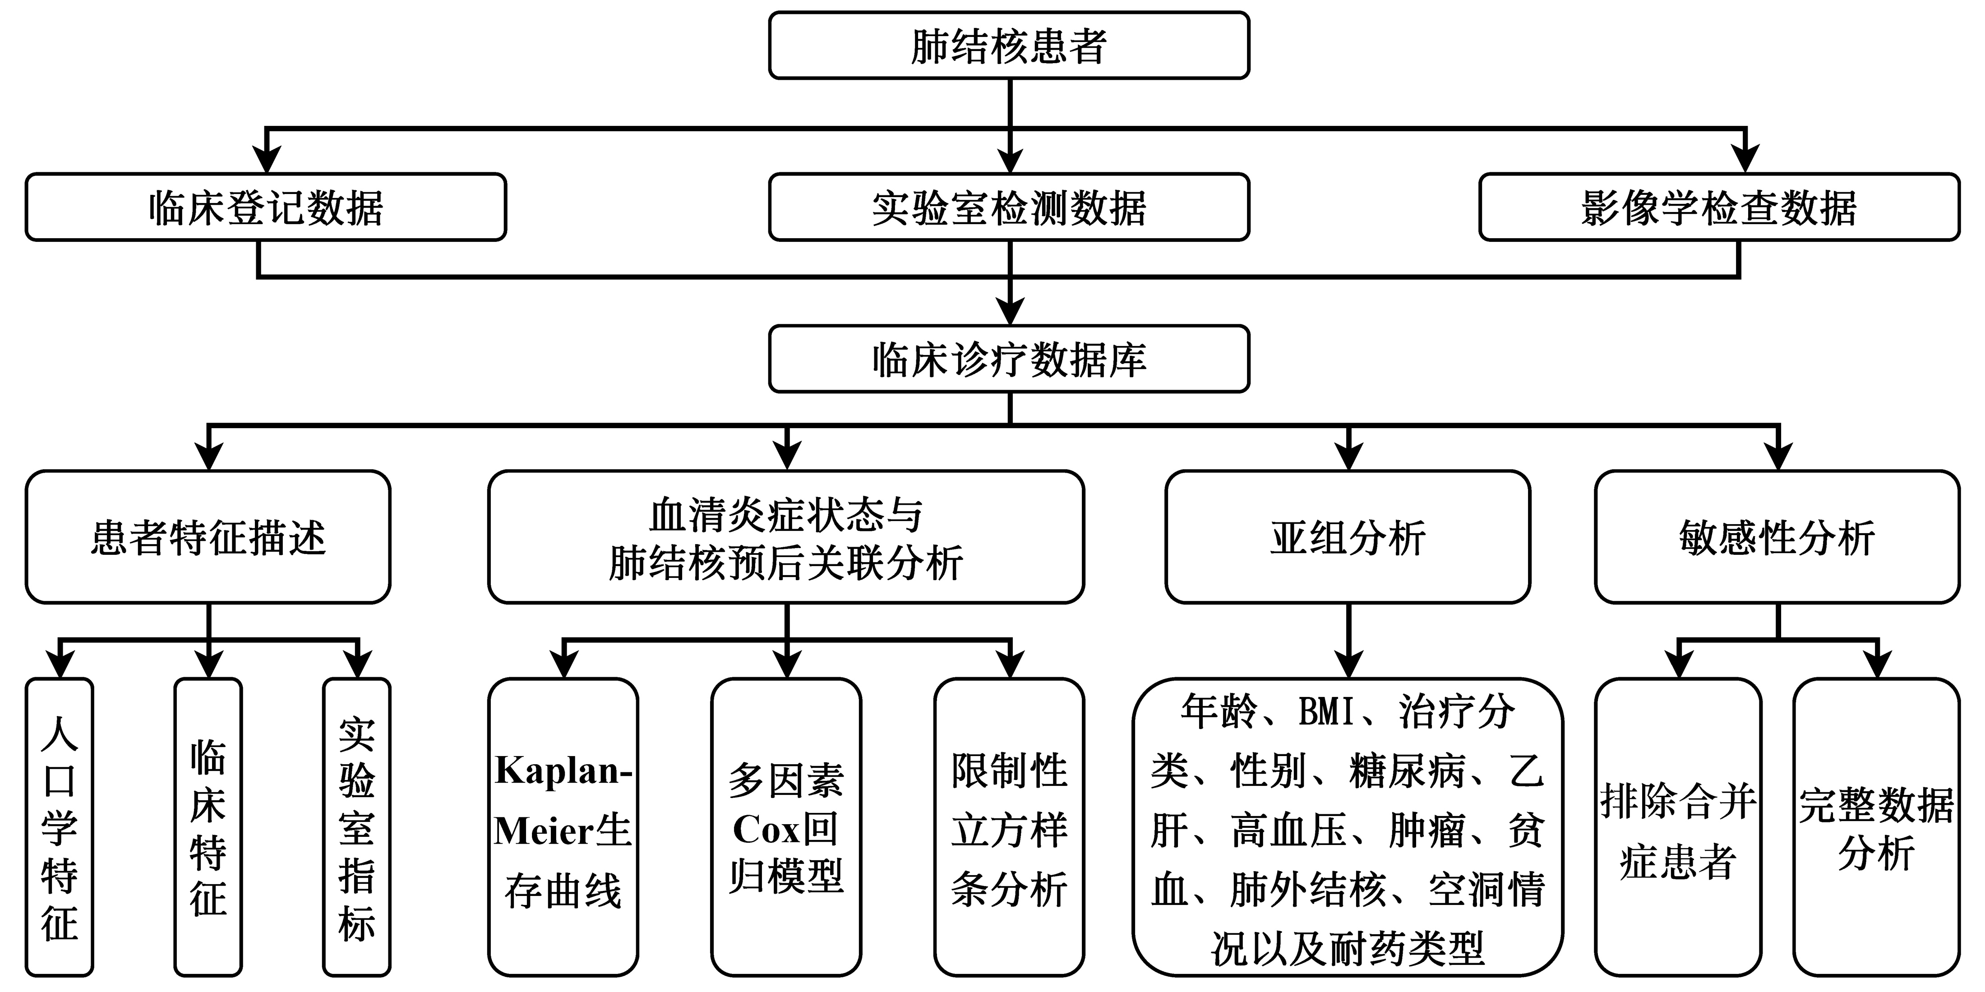
研究背景
第二章 研究方法
第三章
研究总结
第二章技术路线图
数据处理
对含缺失数据的协变量进行多重插补
根据炎症指标的三分位数将患者划分为Q1、Q2、Q3组
炎症指标与预后的关联分析
累计风险差异：Kaplan-Meier分析，Log-rank检验
关联程度：Cox回归模型，基于不同校正因素构建Model 1-3
关联形式：RCS分析，基于AIC确定最佳kont值
统计描述
连续变量：Mean±SD / Median(IQR); 方差分析/秩和检验
分类变量：n(%) ；卡方检验/Fisher检验
Notes:
对收集的数据进行清洗后，从三方面进行患者特征描述，对缺失数据进行多重插补，划分炎症状态后，进行K-M分析、Cox回归模型和RCS分析评估累计风险差异、关联程度及形式，亚组分析用于探究关联的人群异质性，并通过两项敏感性分析评估结果的稳健性

Slide 14
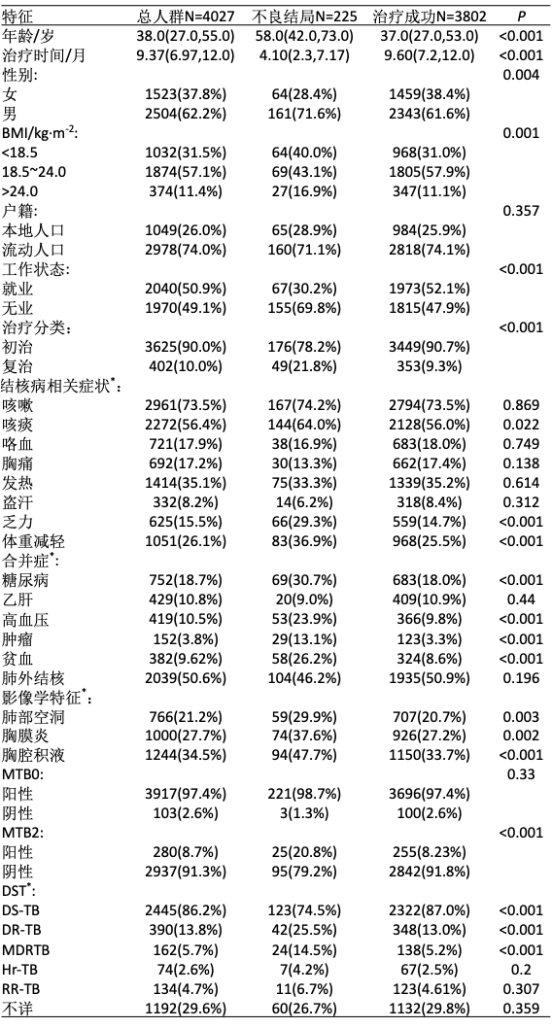
研究背景
第二章 研究结果
表2-4/2-5 研究对象人口学和临床特征（节选）
第三章
研究总结
患者基线特征
共纳入4027名肺结核患者：
中位年龄为38岁，中位治疗时间为9.37月。
以男性、流动人口和初治患者为主
咳嗽和糖尿病分别是最常见的结核病相关症状和合并症
97.4%的患者基线MTB病原学阳性，仍有8.7%的患者在2月末病原学阳性
药物敏感性肺结核和耐多药肺结核分别有2456例和163例
与治疗成功的患者相比，发生不良结局的患者：
年龄更大、BMI较低、男性较多
无业人员、复治患者更多
咳痰、乏力和体重减轻发生率更高
糖尿病、高血压、肿瘤和贫血的患病率更高
2月末病原学阳性率更高
肺部空洞、胸膜炎、胸腔积液和耐药检出率更高
Notes:
首先是患者的基线特征，共纳入4027名肺结核患者，与治疗成功的患者相比，不良结局患者中常见临床危险因素占比更高，包括年龄、BMI、男性、无业、复治、结核病相关症状、合并症、2月末病原学阳性率、异常胸片表现。
其中位年龄为38岁，中位治疗时间为9.37月，以男性、流动人口和初治患者为主，咳嗽和糖尿病分别是最常见的结核病相关症状和合并症，97.4%的患者基线病原学阳性，仍有8.73%的患者治疗2月末呈阳性，敏感和耐多药患者分别有2456和163例
与治疗成功的患者相比，发生不良结局的患者：年龄更大、BMI较低、男性较多、无业人员、复治患者更多、咳痰、乏力和体重减轻发生率更高、糖尿病、高血压、肿瘤和贫血的患病率更高、2月末病原学阳性率更高、肺部空洞、胸膜炎、胸腔积液和耐药检出率更高

Slide 15
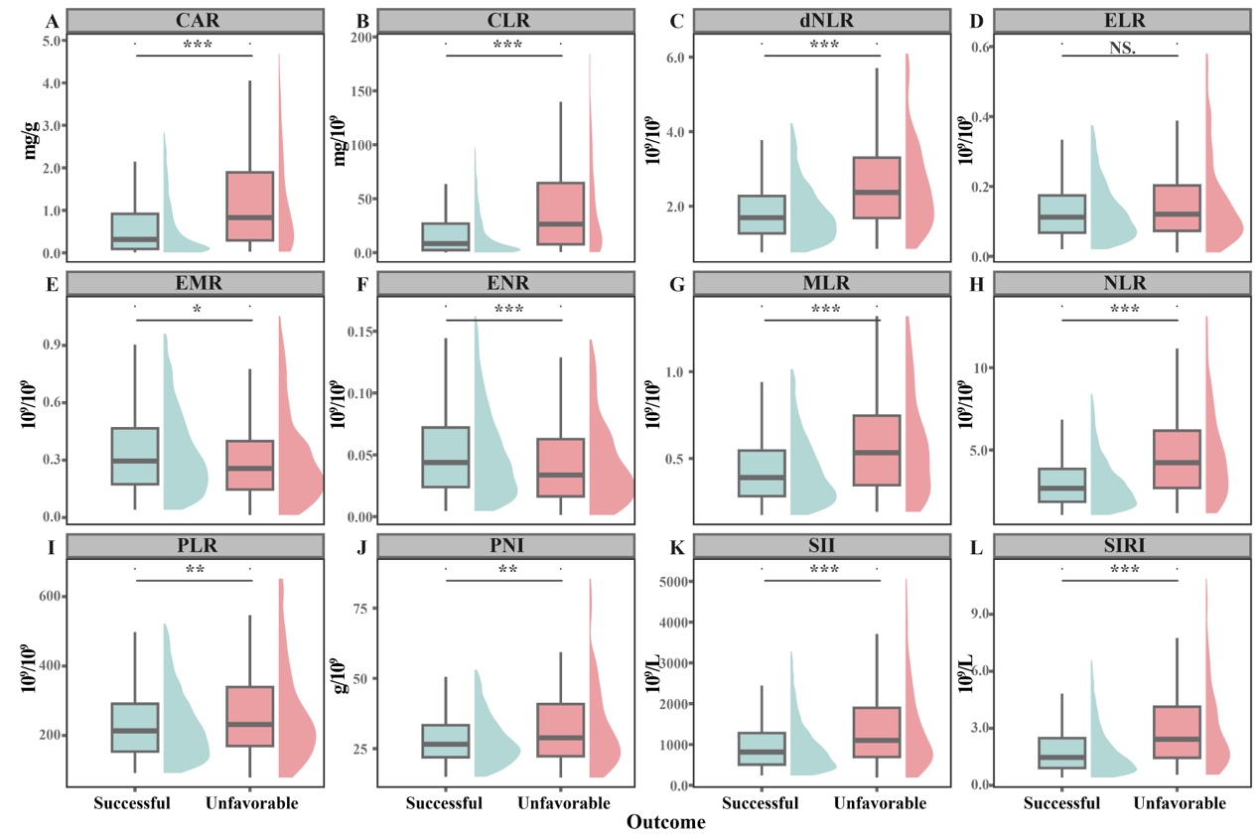
研究背景
第二章 研究结果
第三章
研究总结
患者基线特征
相比于治疗成功的患者，不良结局患者：
CAR、CLR、dNLR、MLR、NLR、PLR、PNI、SII、SIRI的水平显著更高（红色>绿色）
EMR和ENR的水平显著更低（红色<绿色）
图2-3 治疗成功与不良结局患者之间炎症指标的分布差异
Notes:
炎症指标上，观察到不良结局患者普遍伴有较高的炎症水平，而在EMR和ENR中，观察到相反的现象

Slide 16
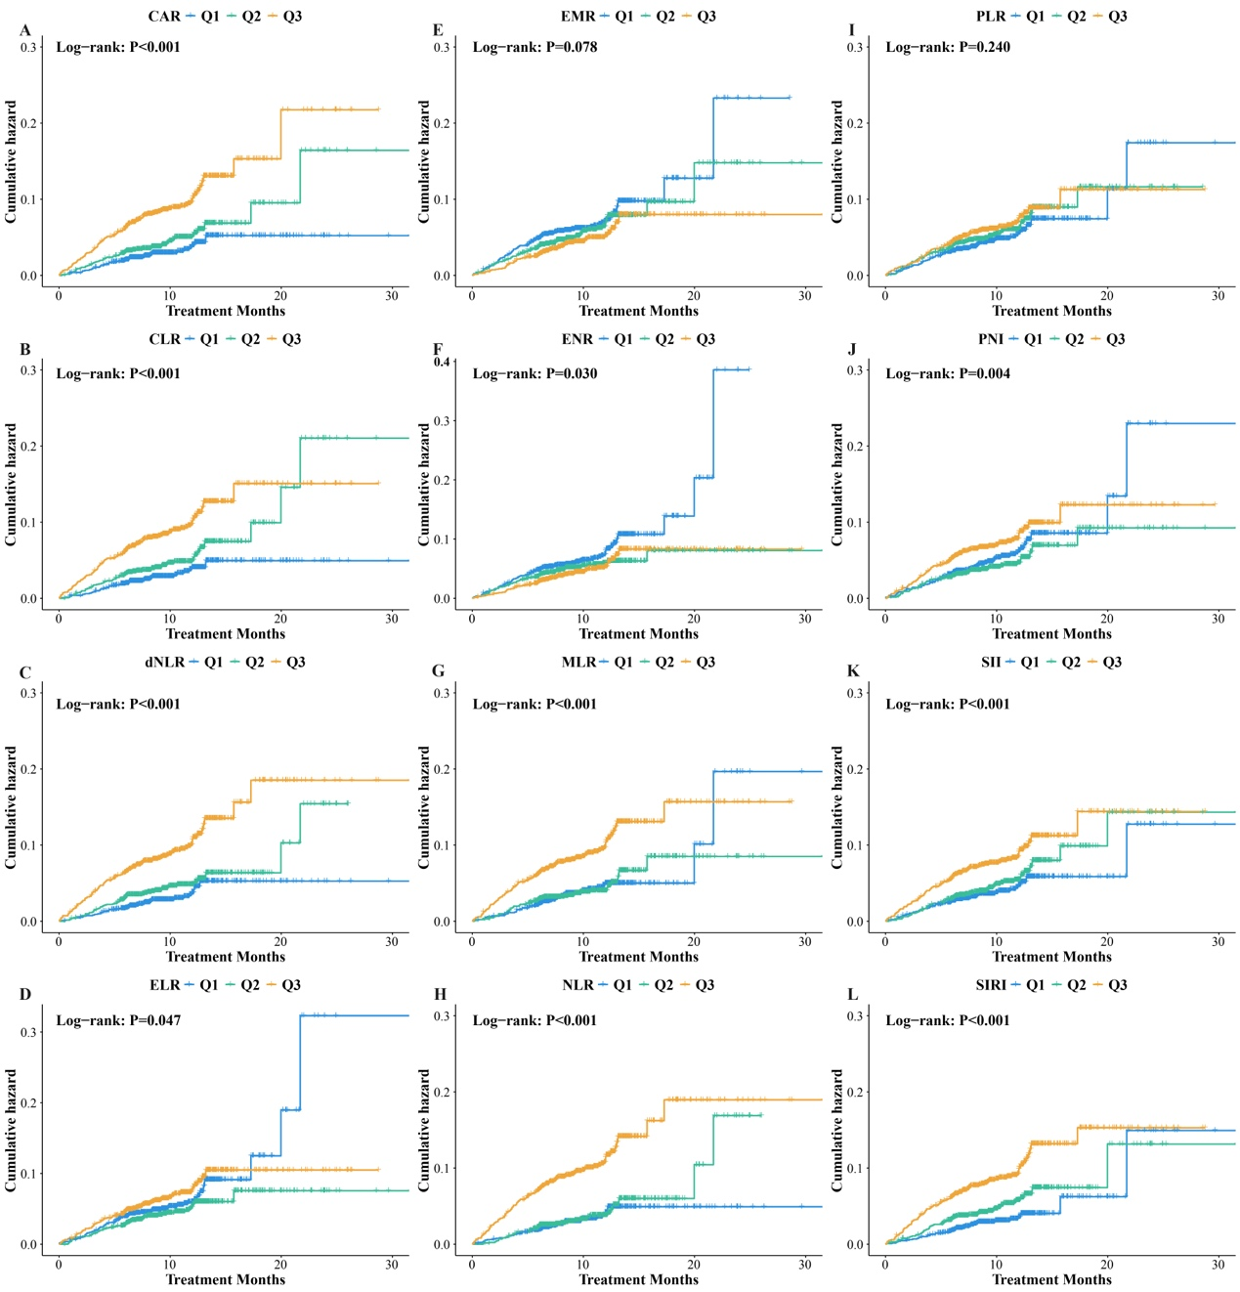
研究背景
第二章 研究结果
第三章
研究总结
炎症指标与不良结局风险的关联
Kaplan-Meier分析显示，基于CAR、CLR、dNLR、ENR、MLR、NLR、PNI、SII和SIRI划分的不同炎症状态下，患者的不良结局的累计发生风险存在显著差异（Log-rank P<0.05）
图2-4 不同炎症状态下的Kaplan-Meier分析
Notes:
K-M分析显示，基于CAR、CLR、dNLR、ENR、MLR、NLR、PNI、SII和SIRI划分的不同炎症状态下，患者的不良结局的累计发生风险存在显著差异

Slide 17
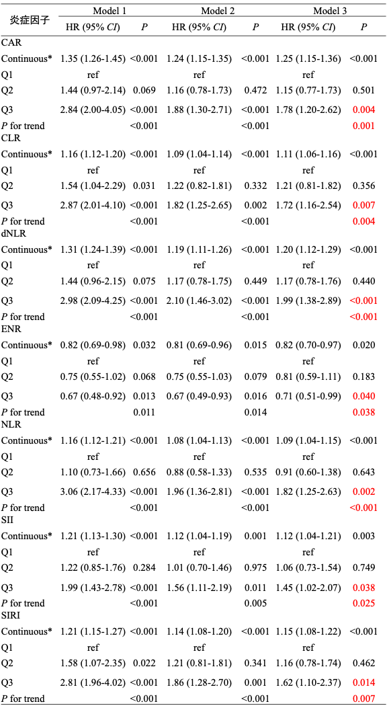
研究背景
第二章 研究结果
表2-6 炎症状态与治疗结局不佳之间的Cox回归分析 （节选）
第三章
研究总结
炎症指标与不良结局风险的关联
单因素和多因素Cox回归模型均显示：根据CAR、CLR、dNLR、NLR、SII和SIRI划分的炎症状态，从Q1组到Q3组的危险效应逐渐增加（all P for trend< 0.05），而ENR的危险效应则逐渐降低（P for trend=0.038）
校正人口统计学和临床特征（Model3）后，与Q1组相比，处于CAR、CLR、dNLR、NLR、SII和SIRI的Q3组的患者发生不良结局的风险提高45%-99%（HR：1.45-1.99，all P<0.05）。相反，处于ENR Q3组的患者的不良结局发生风险降低29%（HR：0.71，P=0.040）
Notes:
单因素和多因素Cox回归模型均显示：根据CAR、CLR、dNLR、NLR、SII和SIRI划分的炎症状态，从Q1组到Q3组的不良结局危险效应逐渐增加，而ENR的危险效应则逐渐降低
校正人口统计学和临床特征（Model3）后，与Q1组相比，处于CAR、CLR、dNLR、NLR、SII和SIRI的Q3组的患者发生不良结局的风险提高45%-99%。相反，处于ENR Q3组的患者的不良结局发生风险降低29%

Slide 18
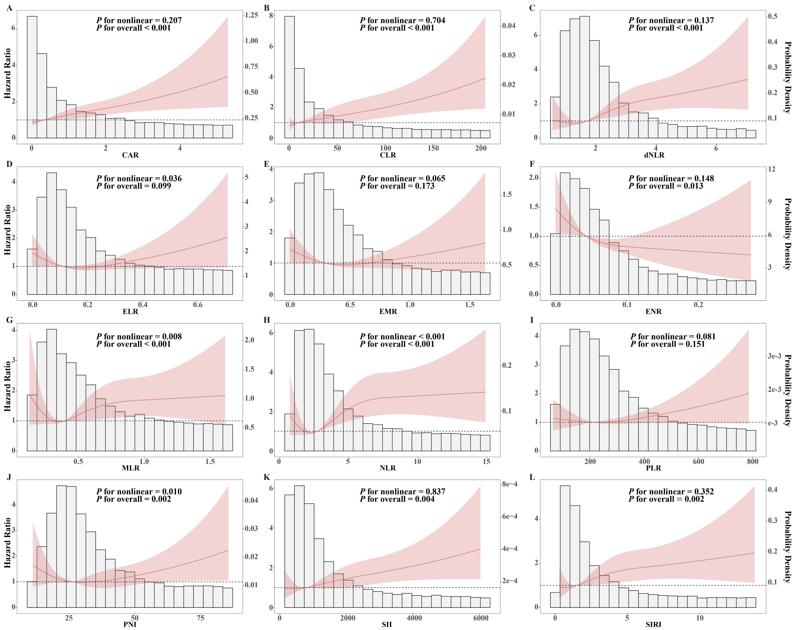
研究背景
第二章 研究结果
第三章
研究总结
炎症指标与不良结局风险的关联
正线性关联（all P for nonlinearity>0.05，all P for overall<0.05） ：
CAR、CLR、dNLR、SII和SIRI，这些指标每增加1个标准差，不良结局发生风险增加11%-25%（表2-6，HR：1.11-1.25，all P<0.05）
负线性关联（all P for nonlinearity>0.05，all P for overall<0.05） ：
ENR，每增加1个标准差，不良结局风险降低18%（表2-6，HR：0.82，P=0.020）
非线性关联（all P for nonlinearity<0.05，all P for overall<0.05） ：
MLR、NLR和PNI
图2-5 炎症指标与肺结核不良预后风险的RCS分析
Notes:
RCS表明，不良预后风险与CAR、CLR、dNLR、SII和SIRI呈正线性关联，与ENR呈负线性关联，在MLR、NLR和PNI中则表现为非线性关联

Slide 19
研究背景
第二章 研究结果
第三章
研究总结
附表5 不同性别中炎症状态与治疗结局之间的Cox回归分析 （节选）
亚组分析
炎症 状态 | 男性 |  | 女性 |  | P for interaction
 | HR (95% CI) | P | HR (95% CI) | P
CAR |  |  |  |  | 0.827
Q1 | ref |  | ref
Q2 | 1.15 (0.68-1.96) | 0.598 | 1.52 (0.79-2.91) | 0.206
Q3 | 1.95 (1.20-3.19) | 0.007 | 1.83 (0.94-3.93) | 0.097
dNLR |  |  |  |  | 0.041
Q1 | ref |  | ref
Q2 | 1.85 (1.08-3.17) | 0.026 | 0.66 (0.33-1.32) | 0.242
Q3 | 2.88 (1.73-4.80) | <0.001 | 1.58 (0.89-2.82) | 0.12
炎症状态与不良预后风险的关联存在人群异质性：
在年龄大于30岁的人群、男性、耐多药结核病、肺部空洞、非糖尿病患者和非乙型肝炎病毒感染者中，CAR、CLR、dNLR、NLR、SII和SIRI存在特异性危险效应
在30-60岁年龄组、男性、超重者、复治患者以及合并肿瘤者中，CAR、CLR、dNLR和SII的危险效应低剂量化
敏感性分析
敏感性分析与主要分析结果基本一致，表明结果具有一定稳健性：
CAR、CLR、dNLR、NLR、SII和SIRI仍然是不良结局的独立危险因素（附图1和3，附表14和15）
RCS分析观察到与主要分析相似的关联形式（附图2和4）
Notes:
亚组分析发现，炎症状态与不良预后风险的关联存在人群异质性：
主要表现为特异性危险效应和危险效应低剂量化，以性别差异为例，特异性危险效应是指仅在男性中危险效应存在显著性，而在女性中未观察到显著的危险效应。
危险效应低剂量化是指，某些指标在Q2组提前出现了显著的危险效应。
首先在年龄大于30岁的人群、男性、耐多药结核病、肺部空洞、非糖尿病患者和非乙型肝炎病毒感染者中，CAR、CLR、dNLR、NLR、SII和SIRI存在特异性危险效应，比如说，仅在男性中观察到显著的危险效应，而女性中效应未达到统计学意义
其次在30-60岁年龄组、男性、超重者、复治患者以及合并肿瘤者中，CAR、CLR、dNLR和SII的危险效应低剂量化，也就是说危险效应在Q2水平已经出现显著性
敏感性分析与主要分析结果基本一致，表明结果具有一定稳健性

Slide 20
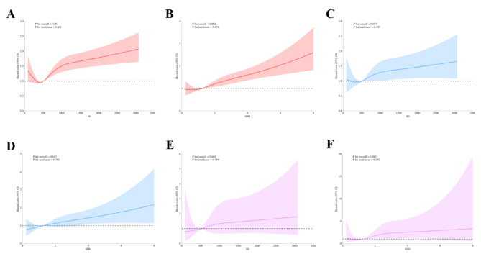
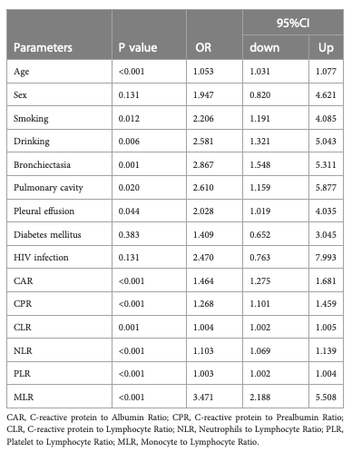
研究背景
第二章 讨论小结
第三章
研究总结
血液炎症指标与肺结核预后密切相关
危险效应： CAR、CLR、NLR、SII和SIRI ↑
保护效应：ENR ↑
双向效应：NLR和PNI
（Qi, et al. 2023.节选）
（Zhang, et al. 2024.节选）
免疫细胞/因子 | 对预后的影响
C反应蛋白 | 全身炎症标志物，升高结合营养不良可使HIV阳性结核病患者的短期死亡率增加5.6倍^{[1]}。
白蛋白 | 抗炎和抗氧化蛋白，是评估营养状况的重要指标，低水平提示较差的预后^{[2]}。
中性粒细胞 | 坏死可促进吞噬细胞内Mtb增殖，加速干酪样坏死及组织液化，升高与不良预后相关^{[3,4]}。
淋巴细胞 | 重症患者中更常见淋巴细胞减少^{[5–7]}，比例低于16%可使治疗失败风险增加11倍^{[7]}。
单核细胞 | CD16+亚群在结核病患者中异常扩增^{[9,10]}，促进Mtb恢复力^{[11]}；影响树突状细胞分化及T淋巴细胞活化，削弱机体抗结核免疫^{[12]}。
血小板 | 肺结核患者血浆中血小板活性标志物升高，可促进IL-1β和IL-10水平上调，IL-12下调，导致病原体生长加速和组织损伤加重^{[8]}。
嗜酸性粒细胞 | 比中性粒细胞更早响应Mtb感染 ，通过脱颗粒抑制Mtb生长^{[13,14]}；低水平与更短生存时间相关，升高可能具有保护作用^{[14]}。
[1] Ciccacci F, et al. Int J Infect Dis, 2021.
[2] Sheinenzon A, et al. Int J Biol Macromol, 2021.
[3] Dallenga T, et al. Cell Host Microbe, 2017.
[4] Remot A, et al. Front Immunol, 2019.
[5] Wang Y, et al. J Infect, 2023.
[6] Li F, et al. Microorganisms, 2023.
[7] Chedid C, et al. Int J Infect Dis, 2020.
[8] Fox K A, et al. Am J Respir Crit Care Med, 2018.
[9] Castaño D, et al. Tuberculosis, 2011.
[10] Balboa L, et al. J Leukoc Biol, 2011.
[11] Balboa L, et al. Clin Sci (Lond), 2015.
[12] Lastrucci C, et al. Cell Res, 2015.
[13] Bohrer A C, et al. Cell Rep, 2022.
[14] Bohrer A C, et al. J Exp Med, 2021.
Notes:
对本章结果进行讨论小结，与既往研究一致，本研究也发现了CAR、CLR和NLR的危险效应，此外发现了SII、SIRI等新指标对预后的不良影响，这反映了多种免疫细胞和因子对预后的综合影响，此外，ENR升高的保护效应，验证了近期的一项动物研究结果，该研究发现嗜酸性粒细胞可抑制结核分枝杆菌生长，可能发挥保护作用。此外，在其他疾病中，炎症指标与预后也可存在非线性关联，与本研究结果一致

Slide 21
研究背景
第二章 讨论小结
第三章
研究总结
吞噬作用降低
中性粒细胞浸润增强
淋巴细胞功能下降
年龄
免疫功能衰退^{[1,2,3]}
年长者面临更高的不良预后风险
女性^{[4,5,6]}
免疫应答能力：更高的抗原呈递能力，更快的细胞因子释放和病原体清除速度
雌激素调节免疫功能，减少过度炎症反应
性别
炎症指标与肺结核预后关联的人群异质性
男性^{[7,8]} ：常见吸烟、饮酒等行为，放大炎症指标与不良结局之间的关联
感染和治疗周期较长 长期慢性炎症 更严重的病理损伤
耐多药结核^{[9,10]}
耐药结核菌可能增强免疫逃逸，使炎症反应更具持续性和破坏性
炎症和组织破坏扩散至更广泛的肺组织
空洞壁与周围肺组织炎症状态相似
空洞情况^{[11]}
肉芽肿液化为空洞前，周围组织炎症水平显著低于病灶
均为慢性炎性疾病
合并症者基线炎症水平更高，结核病治疗期间持续存在高炎症状态^{[12,13]}
免疫调控异常，如免疫耐受及特异性T细胞功能耗竭 ^{[14,15]}
糖尿病&乙肝
[1] Wong C K, et al. J Immunol (Baltimore, Md. : 1950), 2017.
[2] Zinatizadeh M R, et al. Ageing Res Rev, 2023.
[3] Schneider J L, et al. Cell, 2021.
[4] Moulton V R. Front Immunol, 2018.
[5] Klein S L, et al. Nat Rev Immunol, 2016.
[6] Márquez E J, et al. Nat Commun, 2020.
[7] Murphy M E, et al. BMC Med, 2018.
[8] Sotos - Prieto M, et al. Nutr Metab Cardiovasc Dis, 2016.
[9] Dheda K, et al. Lancet Respir Med, 2017.
[10] Chandra P, et al. Nat Rev Microbiol, 2022.
[11] Shepelkova G S, et al. Int J Mol Sci, 2024.
[12] Kumar N P, et al. eLife, 2019.
[13] Smith S G, et al. Int J Infect Dis, 2025.
[14] Chiale C, et al. Curr Opin Virol, 2021.
[15] Bertoletti A, et al. J Hepatol, 2016.
Notes:
本研究还发现炎症指标与肺结核预后关联存在人群异质性，年龄异质性反映了年龄相关的免疫功能衰退，导致年长者面临更高的不良预后风险
两性的免疫应答能力、激素以及生活行为方式可能导致了性别异质性
相比于敏感患者，耐多药患者感染和治疗周期较长，长期的慢性炎症加重了病理损伤，此外，免疫逃避可能使炎症反应更具持续性和破坏性
研究发现存在肺部空洞的患者，空洞壁与周围组织炎症状态相似，而肉芽肿液化形成空洞前，周围组织炎症水平显著低于病灶，提示空洞患者中炎症和组织破坏扩散至更广泛的肺组织
糖尿病和乙肝均为慢性炎性疾病，研究表明合并症者基线炎症水平更高，结核病治疗期间持续存在高炎症状态，并存在免疫调控异常，这些可能掩盖了结核病诱导的炎症特征，削弱了炎症指标与不良预后的关联

Slide 22
第三章
肺结核患者血液炎症指标相
关的机器学习预后模型研究
03
01
Notes:
公众号制作

Slide 23
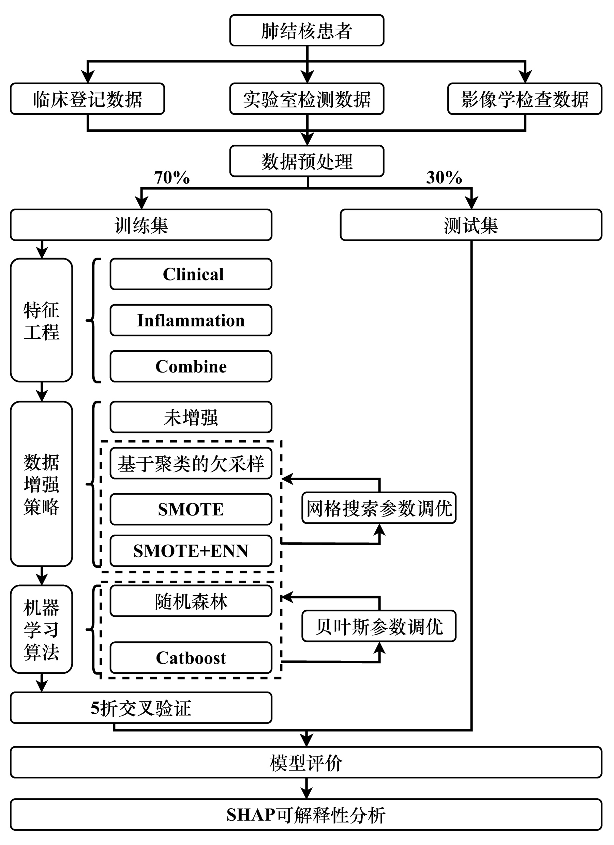
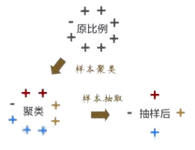
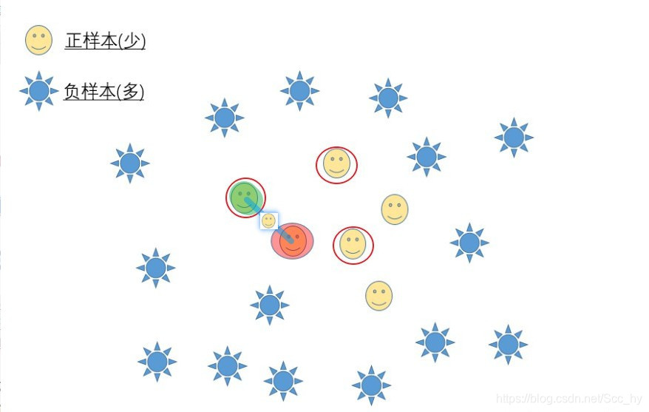

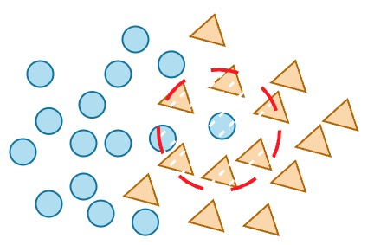
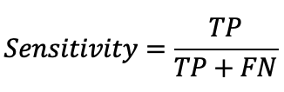
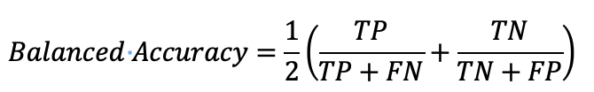
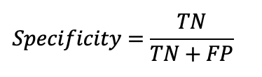
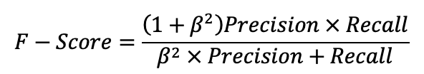

研究背景
第二章
第三章 研究方法
研究总结
研究对象与数据收集：同第二章
数据增强策略
+：多数类
-：少数类
少数类
多数类
基于聚类的欠采样
SMOTE
SMOTE+ENN
模型评价：灵敏度、特异度、平衡准确度，F2分数、AUROC
SHAP可解释性分析
重要性特征排序
特征对模型预测的影响（蜂窝图、单因素依赖图）
特征间交互作用（交互依赖图）
第三章技术路线图
Notes:
首先是研究方法。本章节的研究对象和数据与第二章相同，数据经过预处理后，按照7:3划分训练集和测试集，分为三种特征类型对进行特征工程，采用欠采样、过采样和混合采样降低数据不平衡，然后，输入随机森林和Catboost中进行训练和验证，在测试集上进行模型评价，评价指标包括灵敏度、特异度、平衡准确度，F2分数、AUROC，最后应用SHAP可解释性分析了解特征重要性、特征的单一影响及特征间的交互作用

Slide 24
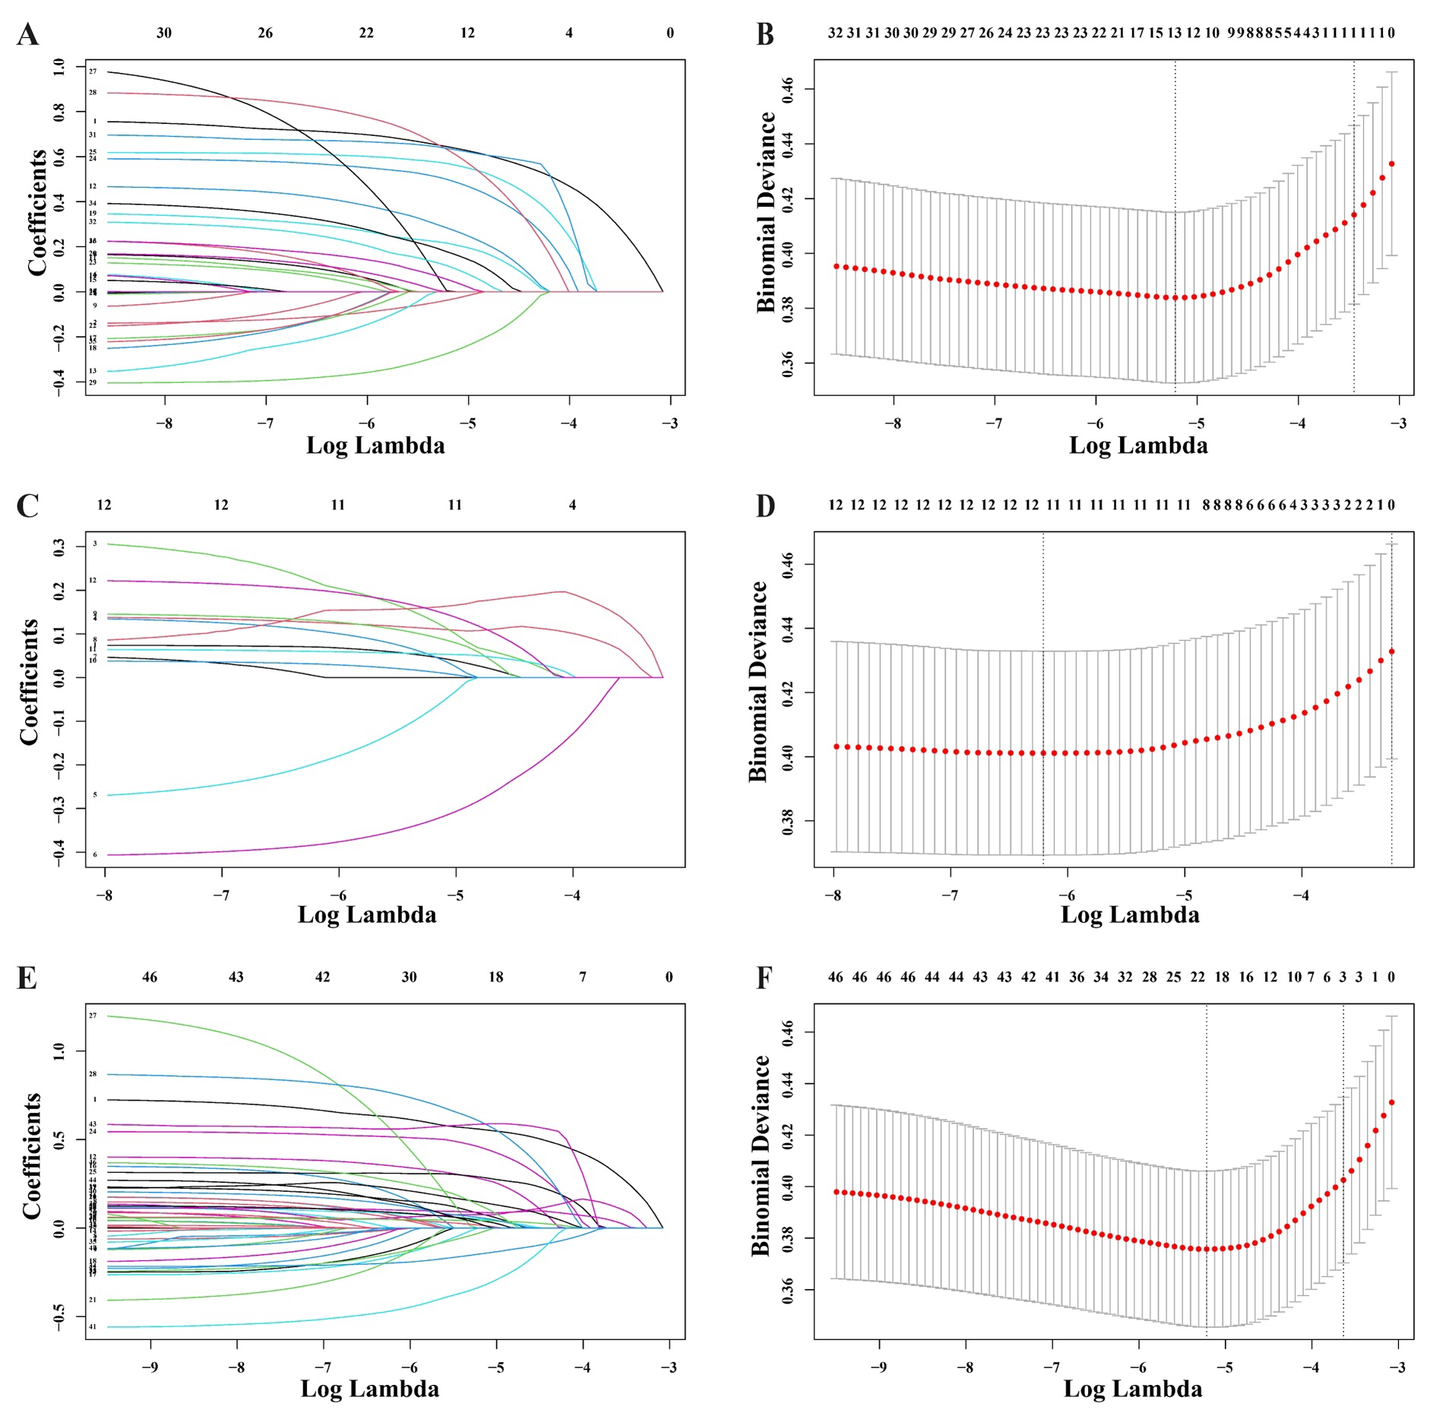
研究背景
第二章
第三章 研究结果
研究总结
特征工程
特征类型 | 入选特征
Clinical （13/33） | 年龄，BMI，治疗分类，乏力，肿瘤，贫血，基线病原学结果，2月末病原学结果，空洞，胸腔积液，胸膜病变，药物敏感结核病，耐多药结核病
Inflammation （12/12） | CAR, CLR, dNLR, ELR, EMR, ENR, MLR, NLR, PLR, PNI, SII, SIRI
Combine （20/45） | 年龄，治疗分类，乏力，肿瘤，贫血，2月末病原学结果，空洞，胸膜病变，药物敏感结核病，耐多药结核病，CAR, CLR, dNLR, EMR, ENR, NLR, PLR, PNI, SII, SIRI
图3-1 Lasso回归系数路径图与正则化路径图
Notes:
研究结果部分，首先采用lasso回归进行特征工程，左图展示了Lasso回归系数路径图与正则化路径图，右表展示了对应选择出的临床特征、炎症特征和组合特征，这些特征将用于下游的模型构建

Slide 25
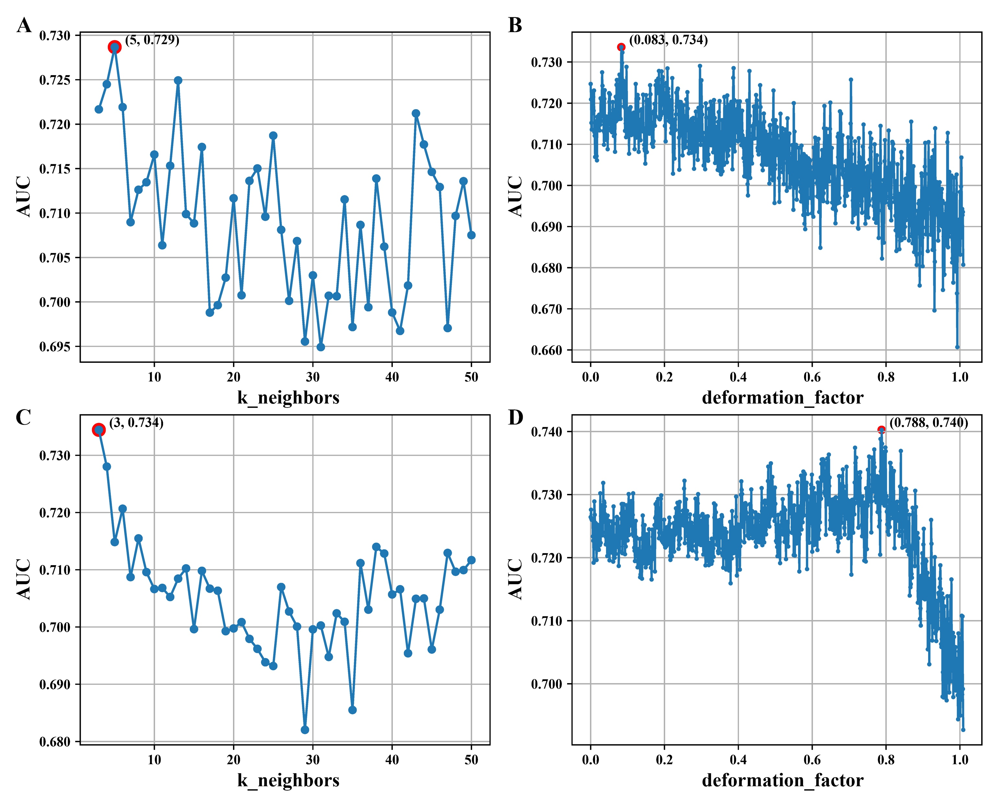
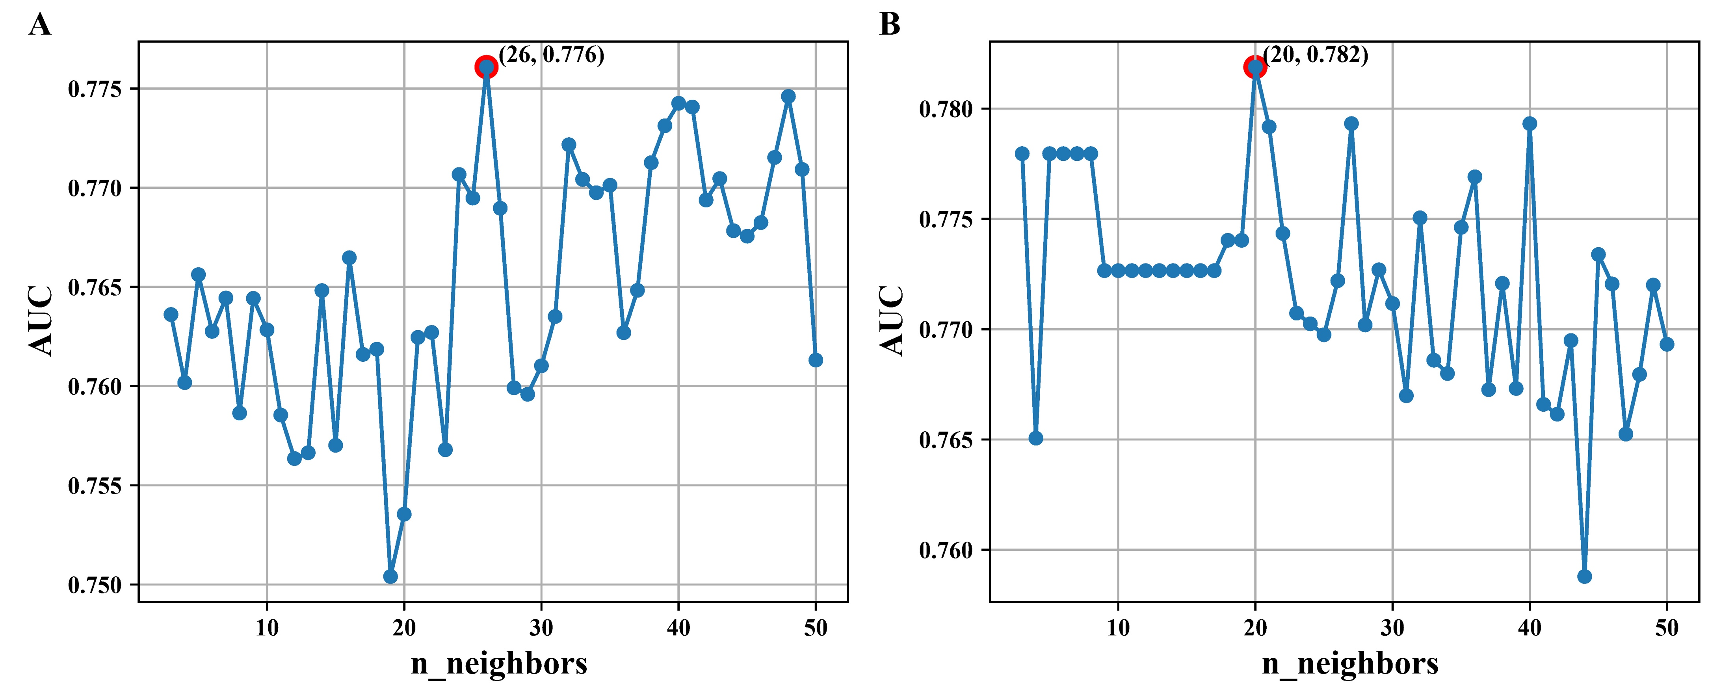
研究背景
第二章
第三章 研究结果
研究总结
参数调优——重采样
图3-3 不同模型的ENN参数调优
注：A：随机森林参数调优；B：Catboost参数调优
模型 | 最佳参数
 | k_neighbors | deformation_factor | n_neighbors
随机森林 | 5（图3-2A） | 0.083（图3-2B） | 26（图3-3A）
Catboost | 3（图3-2C） | 0.788（图3-2D） | 20（图3-3B）
图3-2 不同模型的SMOTE策略参数调优
注：AB：随机森林参数调优；CD：Catboost参数调优
Notes:
然后是参数调优，分别在随机森林和Catboost上进行SMOTE和ENN的参数调优，图片展示了调优过程，表格对最佳参数进行汇总

Slide 26
研究背景
第二章
第三章 研究结果
研究总结
参数调优——机器学习算法
表3-3 不同模型的最优超参数组合
 | 随机森林* | Catboost#
Raw
Clinical | (1085, 103, 29.005, 36.634, 0.226) | (116, 2, 0.12, 0.802, 0.302, 2.408)
Inflammation | (467, 118, 2.038, 7.017, 0.143) | (457, 15, 0.01, 0.6, 0.2, 1)
Combine | (1205, 60, 7.395, 14.238, 0.452) | (161, 3, 0.088, 0.761, 0.931, 1.439)
Kmeans
Clinical | (634, 103, 29.114, 32.682, 0.995) | (428, 12, 0.122, 0.747, 0.829, 22.61)
Inflammation | (1412, 32, 7.777, 49.056, 0.244) | (485, 2, 0.2, 0.826, 1, 25.786)
Combine | (1590, 35, 7.9, 45.787, 0.191) | (474, 3, 0.072, 0.915, 0.41, 28.605)
SMOTE
Clinical | (209, 3, 1.639, 17.433, 0.921) | (160, 2, 0.01, 1, 0.2, 2.023)
Inflammation | (1225, 82, 12.253, 20.485, 0.116) | (498, 6, 0.111, 0.617, 0.48, 33.784)
Combine | (1184, 61, 1.305, 8.569, 0.523) | (437, 2, 0.167, 0.981, 0.805, 44.088)
SMOTE+ENN
Clinical | (638, 64, 29.031, 38.959, 0.688) | (489, 2, 0.019, 0.991, 0.516, 15.263)
Inflammation | (464, 120, 1.048, 10.035, 0.451) | (447, 10, 0.01, 1, 0.2, 1)
Combine | (967, 56, 1.792, 2.211, 0.387) | (381, 2, 0.2, 0.957, 0.264, 1)
注：*：(n_estimators, max_depth, min_samples_leaf, min_samples_split, max_features)；#：(iterations, depth, learning_rate, rsm, subsample, scale_pos_weight)。Clinical：模型仅纳入临床特征；Inflammation：模型仅纳入炎症特征；Combine：模型纳入临床和炎症特征。
Notes:
对算法的超参数进行贝叶斯调优，表格展示了各模型的的最优超参数组合

Slide 27
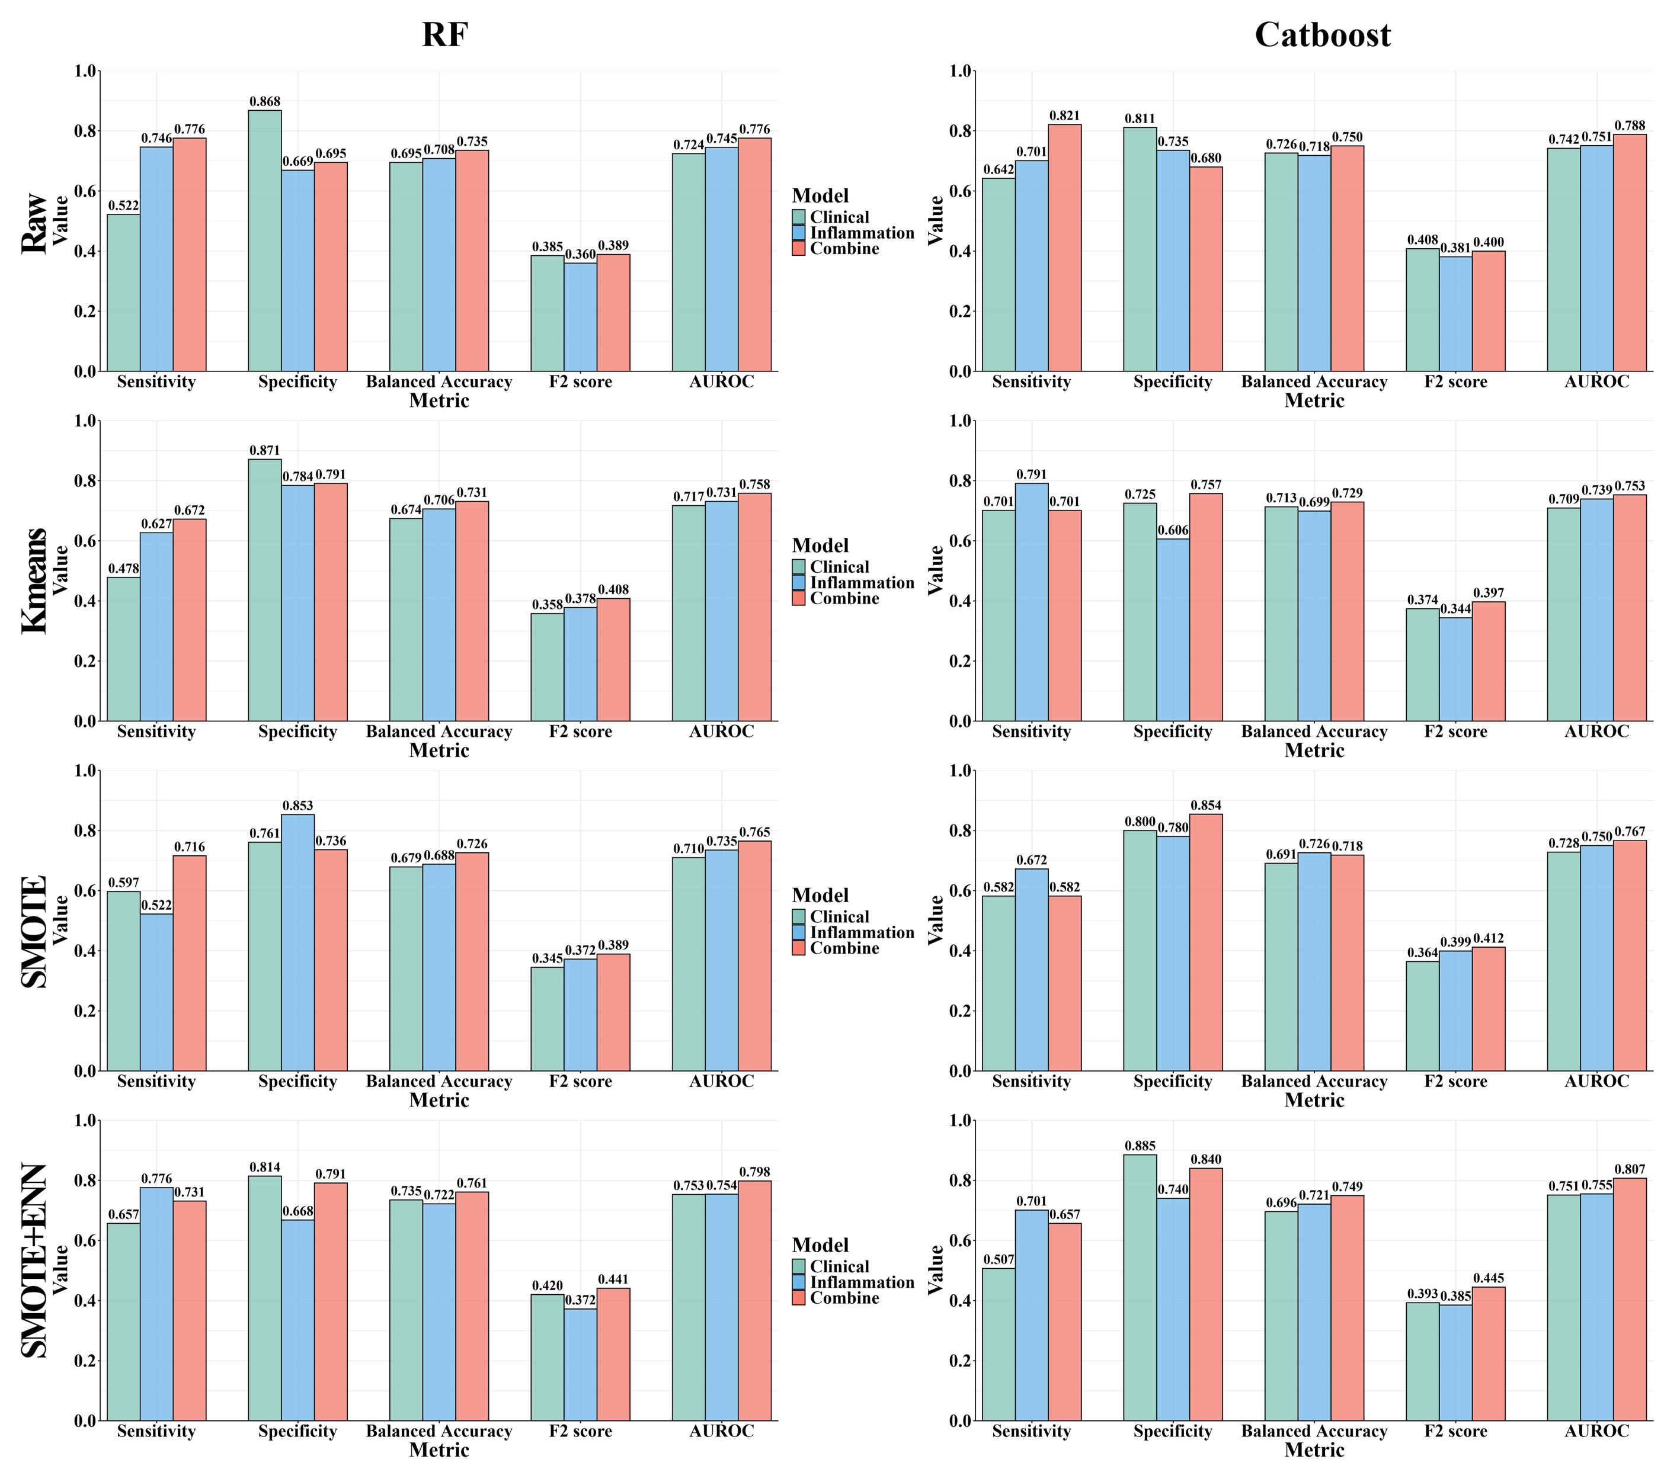
研究背景
第二章
第三章 研究结果
研究总结
不同特征类型对模型性能的影响
模型 | 灵敏度 | 特异度
Clinical | 0.478-0.701 | 0.725-0.885
Inflammation | 0.522-0.791 | 0.606-0.853
Clinical模型特异度较高但灵敏度较低^{[1–4]} ，假阴性风险 ↑
Inflammation模型灵敏度较高但特异度较低
Combine模型取得更高的平衡准确度、F2分数和AUROC
[1] Abdelbary B E, et al. Epidemiol Infect, 2017.
[2] Bastos H N, et al. PLoS One, 2016.
[3] Sauer C M, et al. PLoS One, 2018.
[4] Costa-Veiga A, et al. Eur J Public Health, 2018.
图3-4 不同数据增强策略、特征类型和机器学习算法组合下的评价指标
Notes:
参数调优后，进行模型的构建与评价，右图是不同数据增强策略、特征类型和机器学习算法组合下的评价指标，从上到下为不同数据增强策略，从左到右为两种算法，每个图中，绿色代表基于临床特征的Clinical模型，蓝色代表基于炎症特征的Inflammation模型，红色代表基于组合特征的Combine模型，首先比较不同特征类型对模型性能的影响，对比单一特征模型，发现Clinical模型特异度较高但灵敏度较低，这与既往研究的结果一致，提示其假阴性风险较高，可能导致高危患者漏诊和干预延误，进而导致不良预后。而Inflammation模型灵敏度较高而特异度较低。虽假阳性率升高，但预后场景中假阴性的危害更显著。将两类特征进行组合后，发现Combine模型取得更高的平衡准确度、F2分数和AUROC，表明炎症特征可优化基于临床特征模型的预测性能。

Slide 28
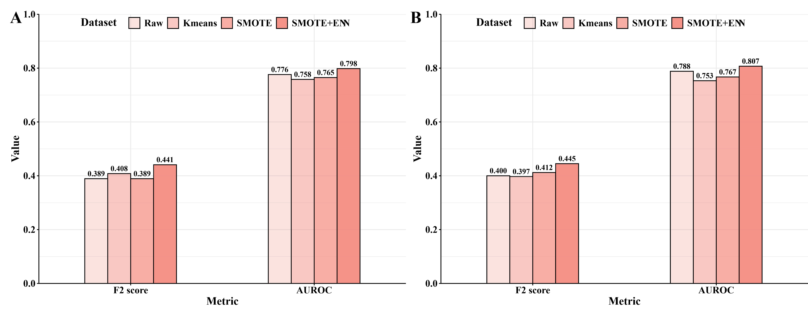
研究背景
第二章
第三章 研究结果
研究总结
不同数据增强策略与算法组合对模型性能的影响
13.42%
3.14%
11.42%
4.91%
图3-5 不同数据增强策略、特征类型和机器学习算法组合下的综合评价指标 注：A：随机森林；B：Catboost
模型算法：
仅Kmeans：RF>Catboost
其余数据集上Catboost>RF
综合考虑灵敏度和精确度（F2分数）：
单一算法中SMOTE+ENN表现最佳
基于聚类的欠采样：+RF↑；+Catboost↓
SMOTE：+Catboost↑；+RF-
整体区分力（AUROC）：
SMOTE+ENN为最佳重采样策略
基于聚类的欠采样与SMOTE均使模型整体区分力下降
Notes:
由于组合模型优于单一特征模型，因此，在Combine模型中，进一步比较不同数据增强策略与算法组合对模型性能的影响，对比A图和B图，发现仅在基于聚类的欠采样中随机森林优于Catboost，在其他三种策略下Catboost优于随机森林。
从F2分数来看，在单一算法中SMOTE+ENN表现最佳，基于聚类的欠采样与随机森林组合时F2分数上升，而与Catboost组合时F2分数下降，SMOTE与Catboost组合时F2分数上升。与随机森林的组合未能优化F2分数
从整体区分力来看，SMOTE+ENN为最佳重采样策略，与Catboost的组合获得最大AUROC。而基于聚类的欠采样与SMOTE均使模型整体预测性能下降

Slide 29
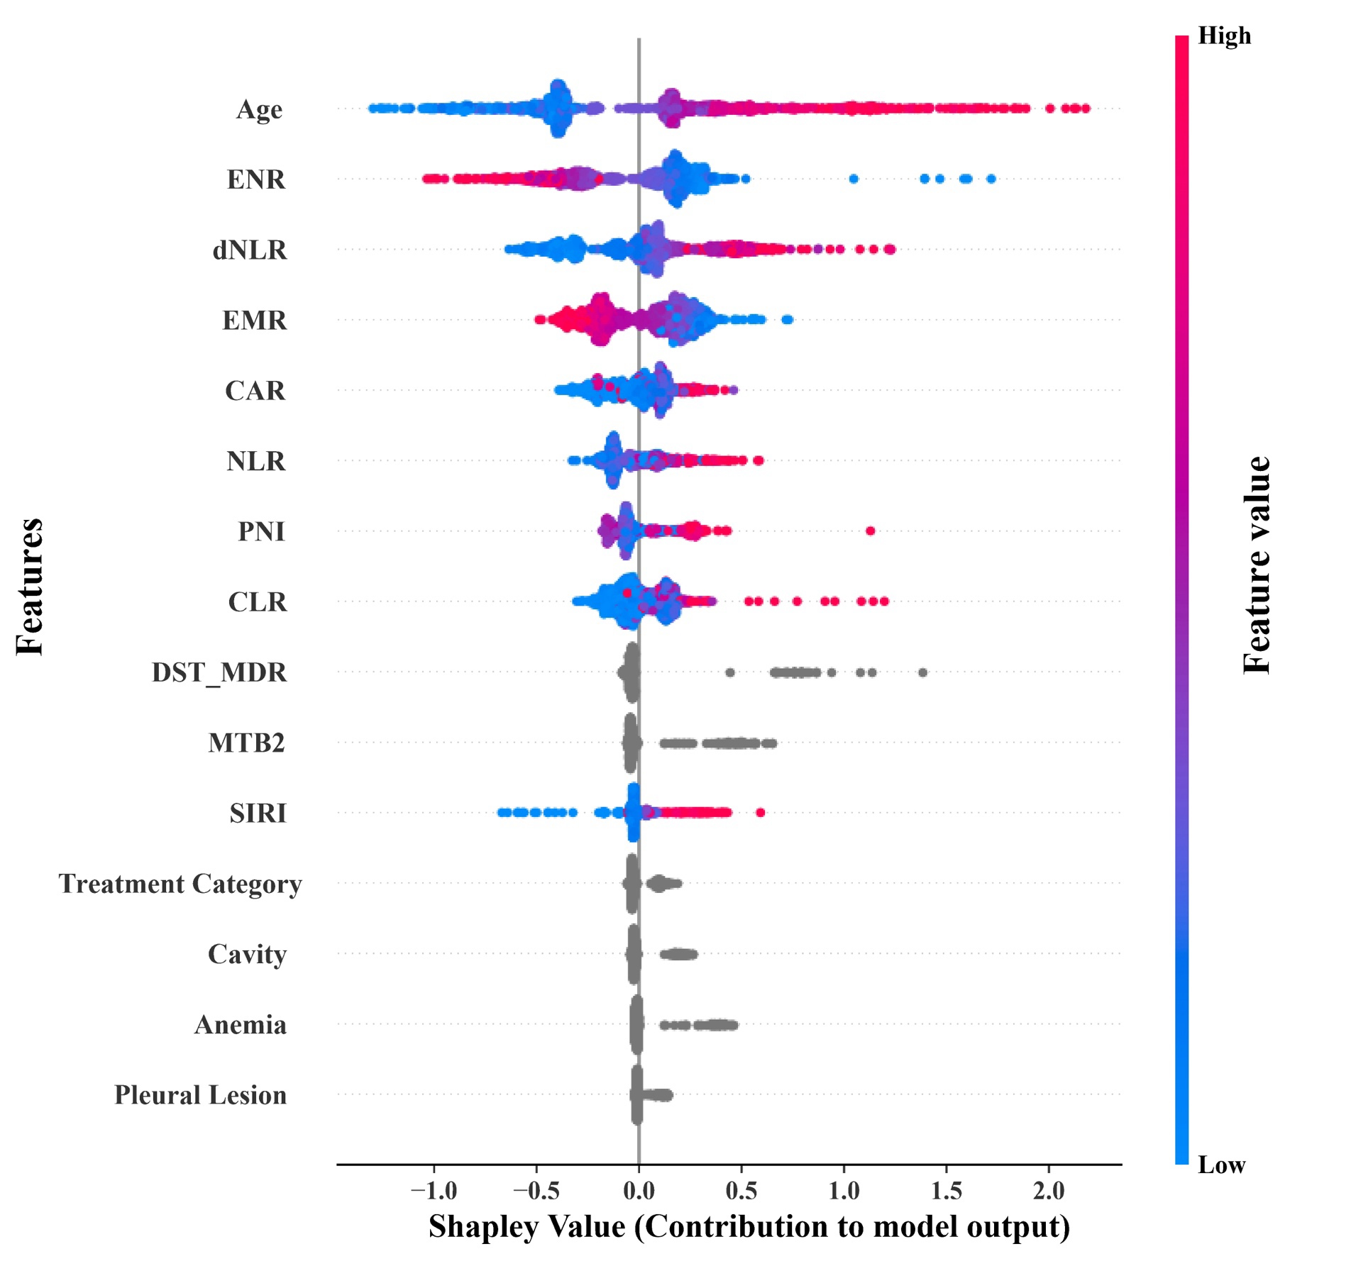
研究背景
第二章
第三章 研究结果
研究总结
SHAP可解释性分析
1. 炎症指标重要性高于大多数临床特征
2.不良预后风险随年龄、dNLR、CAR、NLR、CLR和SIRI升高而升高，随ENR和EMR升高而降低
3.年龄、药敏结果、病原学结果、治疗分类、空洞、贫血、胸膜病变是重要的临床特征
图3-7基于SHAP值的特征蜂窝图
Notes:
接着进行SHAP可解释性分析，右边的蜂窝图从上到下表明特征重要性递减，每一个特征中，点的颜色显示特征值的大小，红色代表高值，蓝色代表低值，灰色为分类变量，点的位置反映特征值的影响方向，越靠右侧代表特征值对预测不良结局的正向贡献越大，越靠左侧则代表负向贡献越大
那么从这张蜂窝图中可以看出，
炎症指标重要性高于大多数临床特征，
不良预后风险随年龄、dNLR、CAR、NLR、CLR和SIRI升高而升高，随ENR和EMR降低而降低
年龄、药敏/病原结果、治疗分类、空洞、贫血、胸膜病变是重要的临床特征

Slide 30
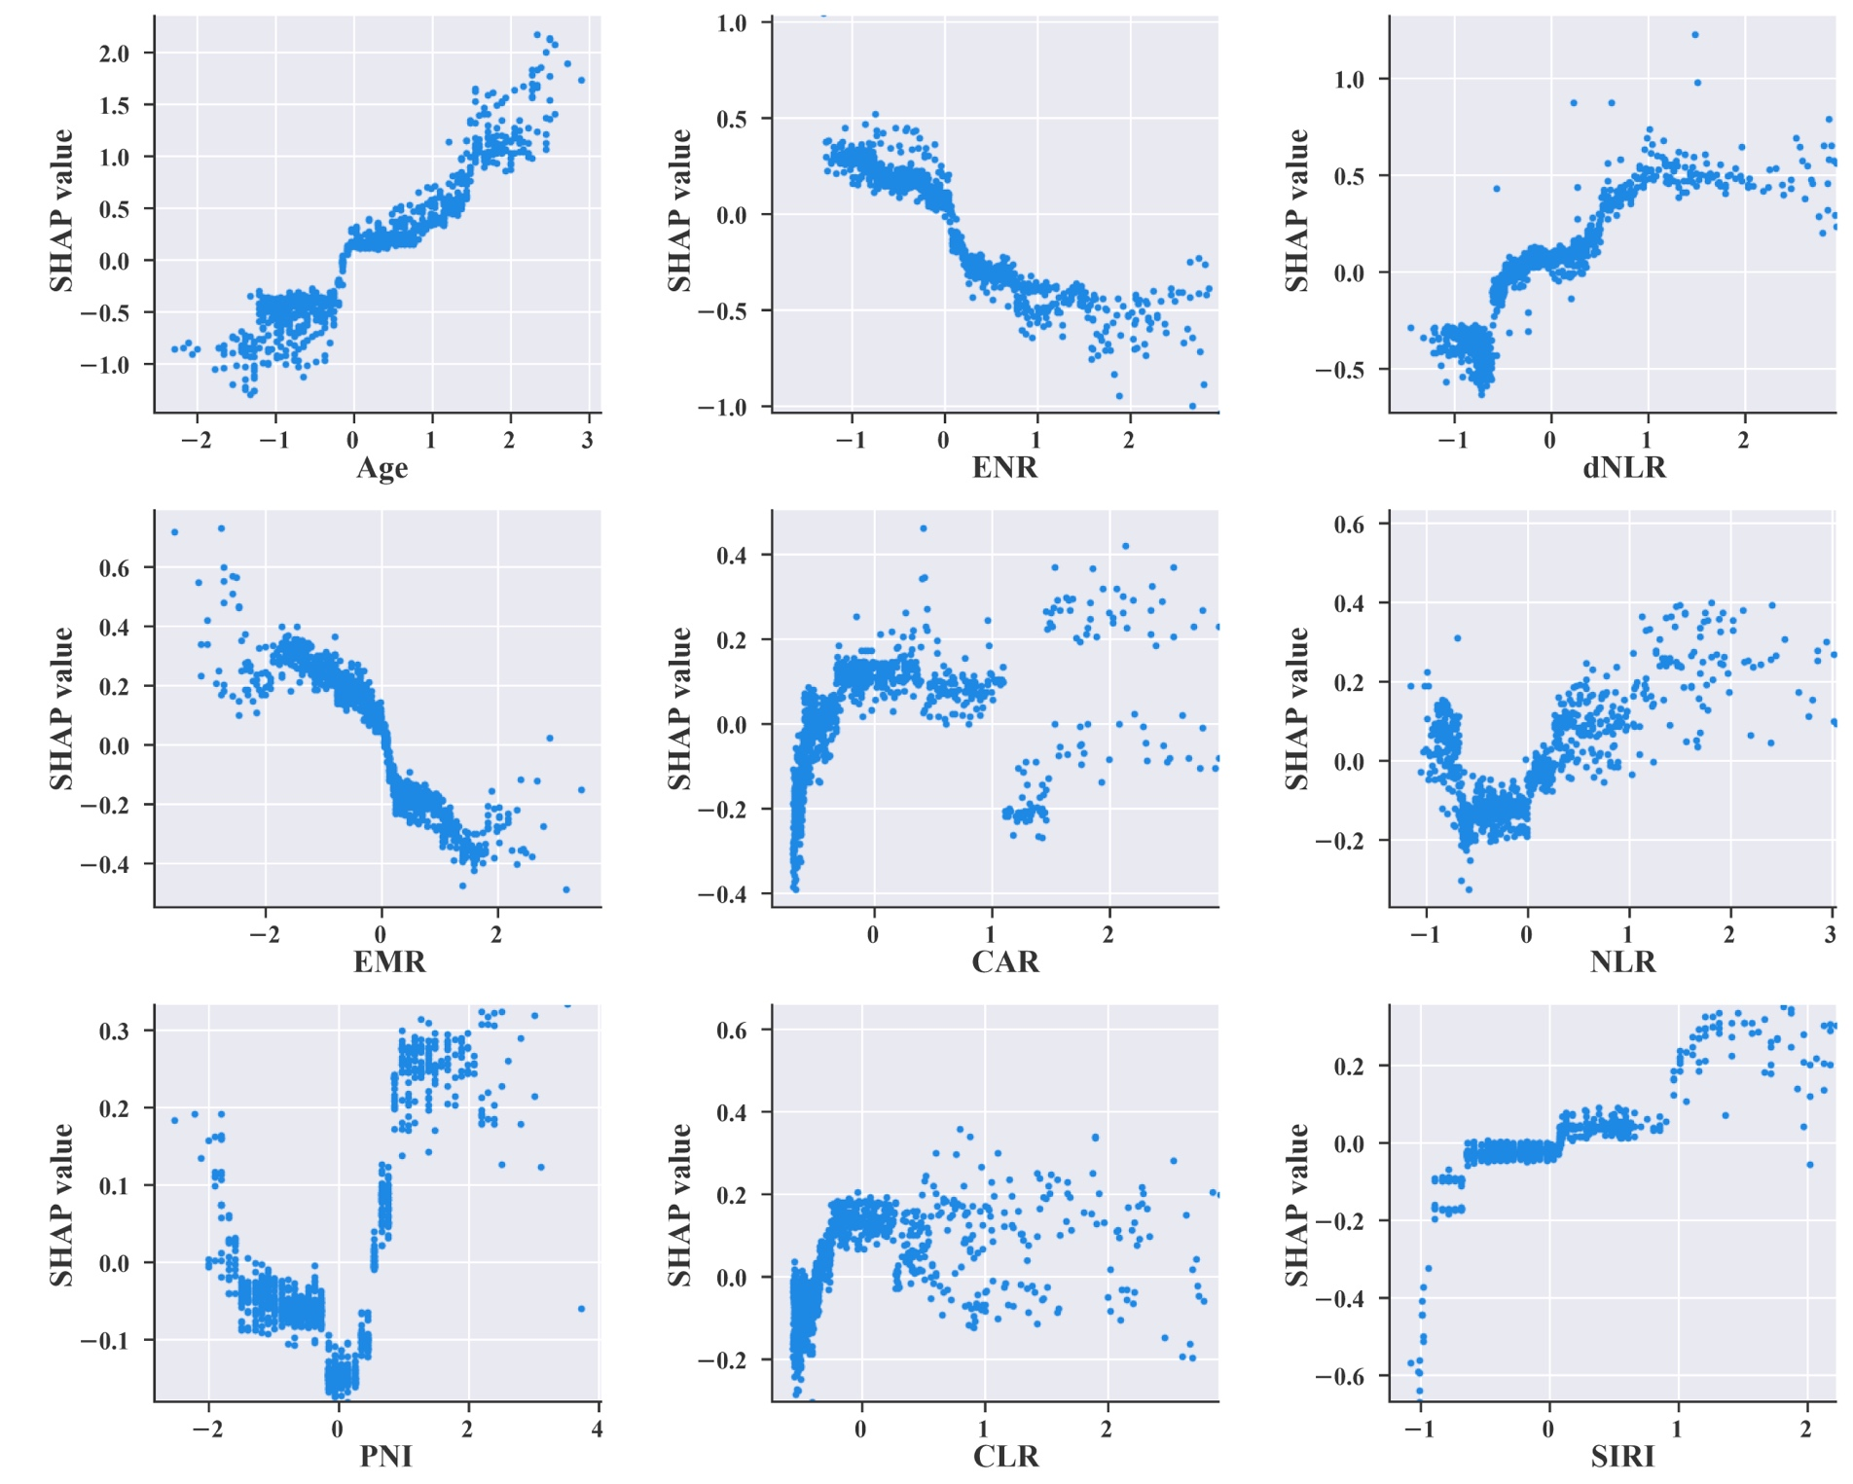
研究背景
第二章
第三章 研究结果
研究总结
SHAP可解释性分析
1.危险效应：年龄、dNLR、CAR、CLR和SIRI
不良预后风险随年龄增大呈现持续性升高
dNLR与SIRI引起的危险效应呈阶梯式升高
CAR和CLR的危险效应则在一定范围内快速升高并达到最大效应，但随后影响出现两极分化
2.保护效应：ENR和EMR
3.双向效应：NLR和PNI
图3-8 SHAP分析单一特征依赖图
注：x轴为各特征的归一化值，y轴为特征的SHAP值。
Notes:
单一特征依赖是指在模型预测中，SHAP值随预测特征变化呈现的响应过程。右图表明年龄、dNLR、CAR、CLR和SIRI增高导致不良预后风险增大，而ENR和EMR升高可降低不良结局风险，发挥保护效应，NLR和P NI则表现出双向效应

Slide 31
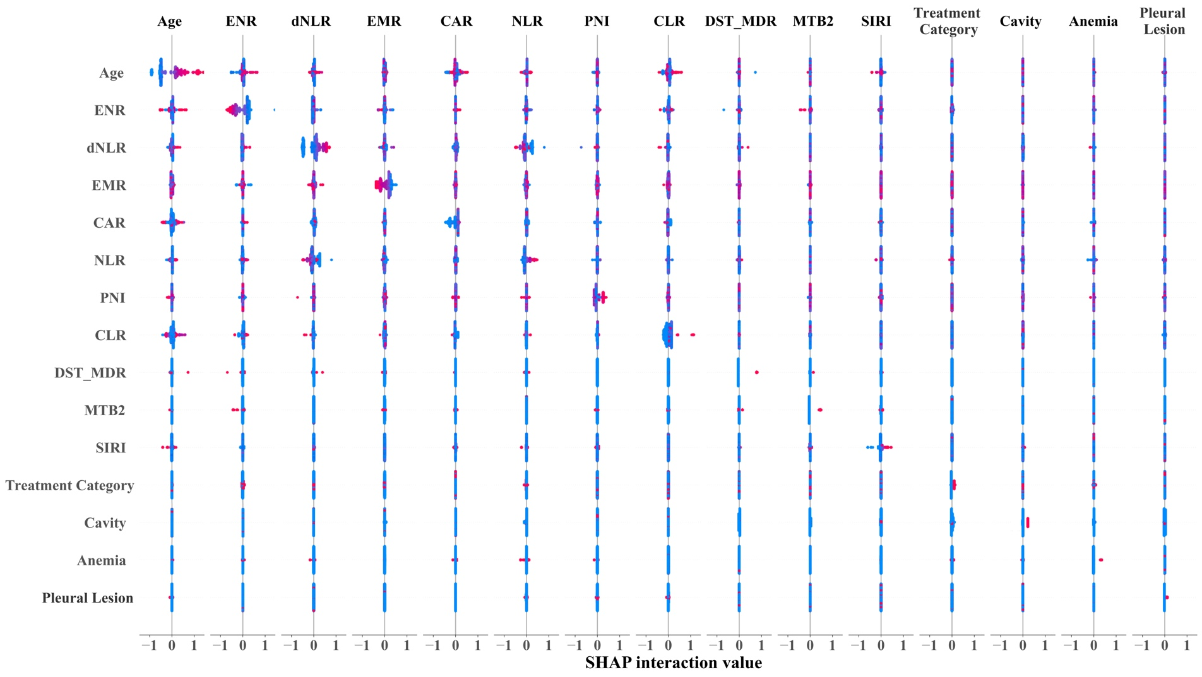
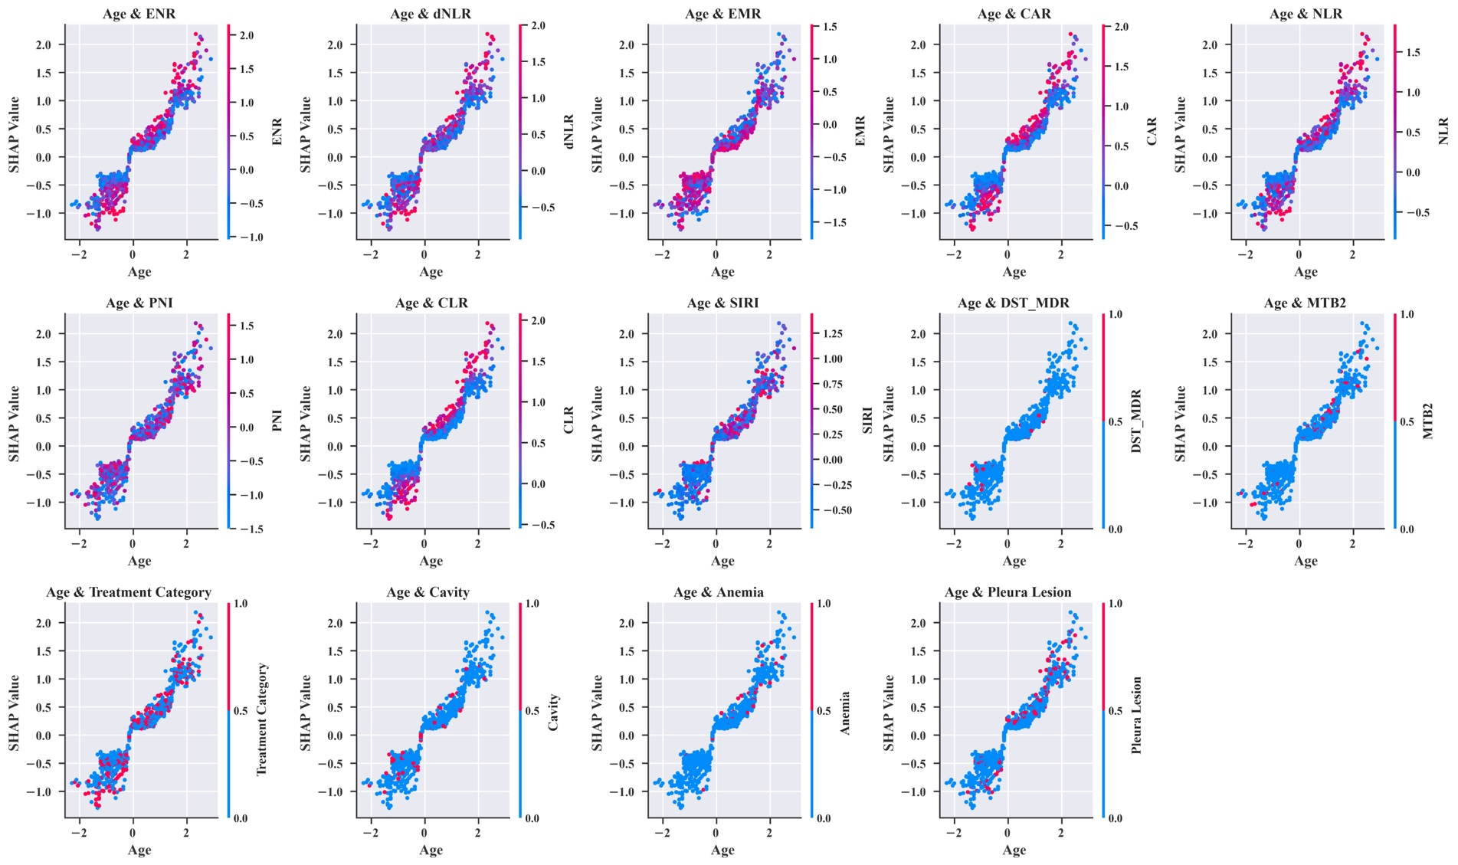
研究背景
第二章
第三章 研究结果
研究总结
SHAP可解释性分析
图3-9 前15个重要特征间的交互作用摘要图
图3-10 年龄与其他特征间的交互作用依赖图
1.年龄增大导致的不良预后风险升高受到ENR、dNLR、CAR、NLR、PNI和CLR的调节作用（图3-10）
2. dNLR、CLR和NLR升高削弱了ENR的保护效应（附图9）
3. EMR、ENR和PNI的高值则相互补偿，减弱了低值时保护效应不足的影响（附图8，9和11）
Notes:
交互作用依赖图通过引入新特征作为第三轴颜色映射，来展示不同特征组合对模型SHAP值的影响，可反映特征之间的潜在交互作用。
我们广泛探索了前15个重要特征之间的相互作用，并绘制左图这张交互作用摘要图，对角线为特征主效应，两侧为交互效应，交互效应点分布越离散，提示两特征间交互作用越强
摘要图显示在年龄与炎症特征间观察到较多的交互作用，部分炎症特征间也存在一定程度的交互作用，而其他临床特征间及其与炎症特征交互作用较弱。
基于摘要图，分别绘制年龄及炎症特征与其他特征间的交互作用依赖图。如右图所示，年龄增大导致的不良预后风险升高受到ENR、dNLR、CAR、NLR、PNI和CLR的调节作用。在年龄小于42岁的人群中，ENR、dNLR、CAR、NLR和CLR升高使SHAP值负向增大，即患者治疗成功概率增大。在42-77岁年龄段，dNLR、CAR、NLR和CLR的高值集中于高SHAP值区，表明不良预后风险随之增加，而EMR和PNI的高值集中于低SHAP值区，提示其具有保护效应。在高龄组（>77岁）中，相较于低值，ENR、dNLR、CAR、NLR和CLR的高值使SHAP值的垂直分布更加离散，提示这些特征可能进一步增加不良预后风险。
在炎症特征间，发现dNLR、CLR和NLR升高削弱了ENR的保护效应，EMR、ENR和PNI的高值则相互补偿，减弱了低值时保护效应不足的影响

Slide 32
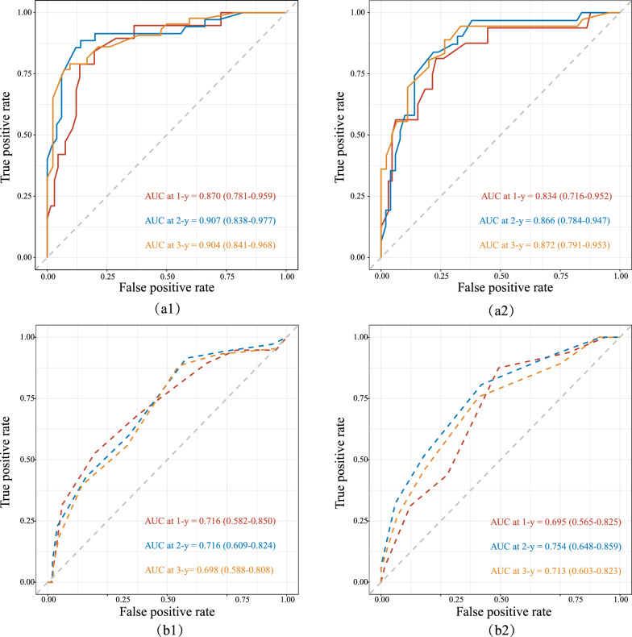
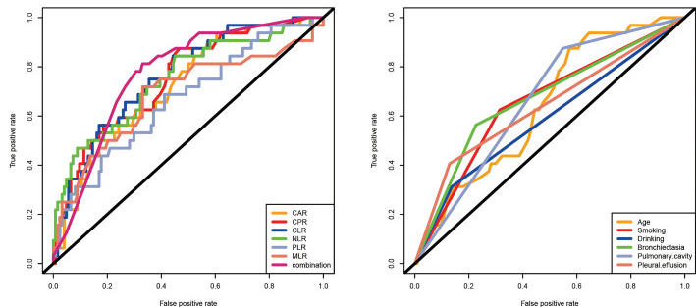
研究背景
第二章
第三章 讨论小结
研究总结
1.炎症特征可提升临床特征预后模型性能
2. 算法 & 数据增强策略共同影响模型性能
（1）算法比较： Catboost普遍优于随机森林
RF
vs.
Catboost
Hu等人^{[1]}：随机森林的AUC略高于CatBoost（0.91 vs. 0.88）
Razavi等人^{[2]}：CatBoost优于随机森林（AUC：P<0.001）
（2）数据增强策略比较：SMOTE+ENN > Raw > SMOTE > Kmeans
（Cheng, et al. 2023. Figure 4）
预测特发性肺纤维化1年、2年和3年死亡率：
临床特征预后模型+炎症指标=AUC提升14.86-22.30%
过采样
优于
欠采样
Fotouhi等人^{[3]} ：数据不平衡度IR越高，过采样提升效果越佳
本研究IR=16.9，欠采样→过小的平衡数据集→限制模型性能^{[4]}
提示存在分布边缘化
ENN
SMOTE
性能下降^{[5]}
模型性能提升^{[6–8]}
类别平衡但边缘化问题加重
降低噪声和
错误分类 ^{[6]}
（Qi, et al. 2023. Figure 3）
预测利福平/耐多药结核病患者死亡率：
炎症指标的预测性能普遍高于临床指标（AUC：0.667-0.760 vs. 0.588-0.668）
组合模型的AUC提高至0.771
[1] Hu H, et al. Int J Med Inform, 2025.
[2] Razavi S R, et al. Comput Biol Med, 2025.
[3] Fotouhi S, et al. J Biomed Inform, 2019.
[4] Douzas G, et al. Inf Sci, 2018.
[5] 王雅倩。中国医科大学，2023.
[6] Wang X, et al. Sci Rep, 2023.
[7] Boo Y, et al. Int J Med Inform, 2025.
[8] Xing M, et al. Comput Methods Programs Biomed, 2022.
Notes:
对本章结果进行讨论小结，首先，本研究发现炎症特征可提升临床特征预后模型性能，与既往研究一致，Cheng等人发现引入炎症特征可使临床特征预后模型AUC提升约15%-22%，Qi等人发现炎症指标的预测性能普遍高于临床指标，组合模型获得最高AUC0.771
其次，算法和数据增强策略共同影响模型性能。在算法上，随机森林是一种经典且稳健的机器学习算法，CatBoost则是一种较新的梯度提升树模型，具有高效处理类别特征和优化预测偏移的能力
不同研究对两者的性能比较存在差异 ，在本研究中，Catboost普遍优于随机森林
在数据增强策略上，本研究发现，与未增强数据相比，SMOTE+ENN 使模型性能提升，而SMOTE和欠采样则使模型性能下降。
两种过采样均优于欠采样，与福图一Fotouhi等人研究结果一致，他们利用SEER数据库的癌症数据集，这些数据集具有不同的不平衡度，发现数据不平衡度IR越高，过采样提升效果越佳 。本研究的不平衡度为16.9，当少数类较少时，欠采样会产生过小的平衡数据集，这反过来可能会限制模型的性能
然而，与原始数据相比，SMOTE使AUROC降低，提示本研究数据集可能存在分布边缘化的问题。对位于决策边缘的不良结局样本进行过采样时，新生成的样本大多仍处于正负类边缘，且随两类样本的平衡加重边缘化[133]。针对这一问题，本研究进一步引入ENN技术，用于降低噪声和错误分类的样本[165]。与多项研究一致[165–167]，SMOTE+ENN混合采样使模型的AUROC在两类算法中得以提高。

Slide 33
研究背景
第二章
第三章 讨论小结
研究总结
3. SHAP框架识别的重要特征
（1）临床特征
免疫功能衰退^{[24]}
年龄↑，不良预后风险↑ ^{[18-20]}
老年组风险较青年组高12%-140%^{[21-23]}
基础疾病增加^{[25]}
药物选择受限^{[26,27]}
治疗成功率下降 ，复发风险增加
耐多药结核病
治疗依从性低^{[28,29]}
^{[33]}
复治（复发/中断后再治疗）：长期治疗 耐药风险增加^{[30]}
二月末病原学结果：早期微生物学预后指标^{[31]} ，持续阳性与不良预后相关^{[32]}
空洞 & 胸膜病变：反映肺组织破坏严重^{[34]} ，提示病情较重
贫血：慢性炎症 & 营养不良 → 形成恶性循环，促进结核病进展^{[35]}
（2）炎症特征
本文2.5节已着重讨论。未来研究应探索这些指标在个性化治疗中的潜在价值，例如宿主导向炎症调控策略^{[36]}，以优化治疗决策和改善长期预后。
[1] Jesus GS, et al. Nat Med, 2025.
[2] Chung C, et al. J Infect Public Health, 2025.
[3] Xiao W, et al. J Glob Antimicrob Resist, 2025.
[4] Schneider JL, et al. Cell, 2021.
[5] Chauhan A, et al. BMC Public Health, 2024.
[6] Guthmann J-P, et al. Euro Surveill, 2020.
[7] Chenciner L, et al. Lancet Glob Health, 2021.
[8] 秦楠等。中国防痨杂志，2020.
[9] WHO. 2022.
[10] Naidoo K, et al. Lancet Infect Dis, 2024.
[11] Walker IF, et al. Eur Respir J, 2019.
[12] Garcia M, et al. Annu Rev Pharmacol Toxicol, 2022.
[13] Sichen L, et al. Front Pharmacol, 2023.
[14] Kurbatova EV, et al. Lancet Respir Med, 2015.
[15] Liu Q, Lu P, et al. BMC Infect Dis, 2018.
[16] Ruan Q, et al. Clin Microbiol Infect, 2022.
[17] Krug S, et al. Front Immunol, 2021.
[18] Ashenafi S, et al. Front Immunol, 2023.
[19] Tiwari D, et al. Semin Immunol, 2023.
Notes:
基于SHAP分析，本研究识别了影响肺结核患者预后的15个关键特征，其中年龄是最重要的影响因素。患者的不良预后风险随年龄增长而持续升高，这可能与机体免疫功能的衰退[118]以及基础疾病的增加[171]有关。研究发现老年组风险较青年组高12%-140%
除年龄外，耐多药结核病、二月末病原学阳性、复治、空洞、贫血和胸膜病变也是重要的预后风险因素。这些特征可相互作用，共同促进疾病进展并增加不良结局的发生风险。
耐多药结核病药物选择受限，加上疗程长、药物副作用大，可导致依从性降低，最终影响治疗成功率并增加复发风险。
复治患者包括完成治疗后复发和中断后再治疗者，长期反复治疗使其耐药风险进一步上升[175]。
二月末病原学结果可作为早期微生物学预后指标[176]，其持续阳性与不良预后相关，同时，它与肺部空洞也是肺结核复发的独立预测因子[178]。
空洞和胸膜病变则反映肺组织破坏严重，当机体免疫功能难以有效控制感染时，导致空洞和胸膜病变的形成。提示病情较重
此外，肺结核作为一种消耗性疾病，可导致慢性炎症状态和营养不良，从而引发贫血，而贫血反过来也可能加重疾病进展[179]，形成恶性循环。
综上，这些因素在肺结核的疾病过程中彼此关联，共同影响患者的临床结局。
关于炎症特征，本文2.5节已着重讨论未来研究应探索这些指标在个性化治疗中的潜在价值，例如宿主导向炎症调控策略[180]，以优化治疗决策和改善长期预后。

Slide 34
04
研 究 总 结
01
Notes:
公众号制作

Slide 35
研究背景
第二章
第三章
研究总结
主要结论
血液炎症指标是肺结核预后独立预测因子
COX回归及机器学习模型均识别出CAR、CLR、dNLR、NLR、SII和SIRI升高是肺结核患者不良预后的独立危险因素，高水平ENR具有保护效应。此外，MLR、NLR和PNI与预后存在非线性关联。
炎症指标与肺结核预后关联的人群异质性
在年龄>30岁、男性、耐多药结核病、肺部空洞、非糖尿病患者和非乙肝患者中，CAR、CLR、dNLR、NLR、SII和SIRI存在特异性危险效应。此外，在30-60岁年龄组、男性、超重者、复治患者以及合并肿瘤者中，CAR、CLR、dNLR和SII的危险效应出现低剂量化。
01
02
03
炎症特征可提升临床特征预后模型性能
单一炎症特征模型与单一临床特征模型的预测性能相当，且在灵敏度和特异度方面各具优势。结合两类特征的综合模型预测性能优于单一特征模型。
04
混合采样可提升类别不平衡下预后模型性能
在肺结核治疗数据的类别不平衡背景下，采用SMOTE+ENN
混合采样可提升预后模型性能，而单一的欠采样或过采样导
致预后模型性能下降。
Notes:
本研究的主要结论如下，首先，血液炎症指标是肺结核预后的独立预测因子，第二，炎症指标与肺结核预后关联的人群异质性，第三，炎症特征可提升临床特征预后模型性能，第四，混合采样可提升类别不平衡下预后模型性能

Slide 36
研究背景
第二章
第三章
研究总结
创新性
局限性
1.基于大型队列数据，评估多种血液炎症指标与肺结核预后的关联程度，揭示非线性关联的存在。
2. 探讨关联的人群异质性，有助于更全面地刻画和比较炎症状态对不同人群的预后影响，为个体化治疗提供科学支持。
3.基于观察到的非线性关联，采用非线性建模机器学习算法。
4. 现有结核病预后研究对类别不平衡问题关注有限，本研究探索常见的重采样方式对改善肺结核预后模型性能的可行性。
1. 本研究仅为单中心研究，结果的外推性存在一定局限性。
2.本研究主要聚焦于肺结核患者的基线炎症状态与预后的关联。受限于可获得的数据，研究未对患者在治疗过程中炎症状态的纵向变化进行系统的跟踪和分析。
3.尽管本研究通过数据层面的类别不平衡处理改善了模型预测性能，但由于数据分布的边缘化，性能提升仍然有限。这可能反映了仅基于宿主相关特征构建预后模型的局限性。
Notes:
本研究的创新性包括基于大型队列数据，评估多种血液炎症指标与肺结核预后的关联程度，揭示非线性关联的存在、探讨关联的人群异质性、采用非线性建模算法和处理类别不平衡问题
本研究的局限性包括单中心研究结果的外推性受限、仅关注患者基线炎症状态与预后的关联和仅获得宿主相关特征用于建模。

Slide 37
攻读硕士学位期间的学术成果
一、论文发表情况
1. Ji Y, Xie Q, Wei W, et al. Association between blood inflammatory status and the survival of tuberculosis: a five-year cohort study[J]. Frontiers in Immunology, 2025, 16: 1556857. DOI:10.3389/fimmu.2025.1556857.
二、参加学术会议情况
1.中华医学会 2024 年全国结核病学术大会 中国重庆 2024.6.27-7.1
壁报标题：
(1) 痰菌阳性度对肺结核治疗结局的影响：一项5年回顾性队列研究
作者：付亮 纪雅婷 黄震 杨崇广 邓国防
(2) 气象因素、空气污染物及其相互作用对上海肺结核发病的影响：一项时间序列分析
作者：叶琪 纪雅婷 李南 李志远 向建帮 高旭 沈鑫 王云霞 杨崇广
Notes:
汇报结束之际，我想感谢杨老师三年来的悉心指导，感谢深圳市第三人民医院提供的数据，感谢课题组的师兄师姐师弟师妹以及学院的指导和帮助，感谢家人的支持，最后感谢各位专家于百忙之中莅临指导！

Slide 38
致 谢
桃李不言，下自成蹊。感谢我的导师杨崇广教授，在三年研究生学习和生活中给予我莫大的支持！感谢您的悉心指导！
感谢深圳市第三人民医院提供的数据！感谢黄震老师的帮助！
感谢研究生期间给予我支持和帮助的每一位老师、同学以及师兄师姐师弟师妹们！感谢能在公卫学院这个大家庭遇见你们！
感谢我的家人对我一直以来的支持和鼓励！
感谢各位专家于百忙之中莅临指导！
Notes:
汇报结束之际，我想感谢杨老师三年来的悉心指导，感谢深圳市第三人民医院提供的数据，感谢课题组的师兄师姐师弟师妹以及学院的指导和帮助，感谢家人的支持，最后感谢各位专家于百忙之中莅临指导！

Slide 39
恳请各位老师批评指正！
答辩人：纪雅婷
指导老师：杨崇广 教授
Notes:
公众号制作

